Slide 1
HET WIL Een ZAADJE PLANTEN In- en AANLEIDING TOT DE Wil

Slide 2
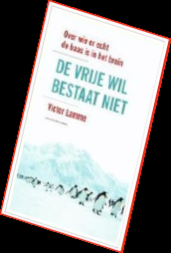
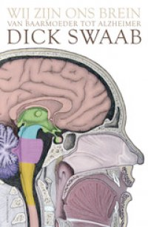
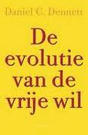
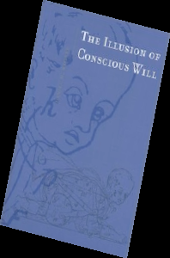
Inleiding & AanLEIDING
Omstandigheden <> vrije wil
Filosofisch en mefafysisch vraagstuk
Kern van ons wezen
Notes:
Ik kan niet helemaal terughalen wanneer mijn fascinatie voor de Wil begon. Ik weet dat ik jong was. En later in mijn leven kwamen mijn vragen over de Wil steeds weer terug. Ik leerde nog weer later dat ik niet de enige was die zich met de Wil bezig houdt. Tal van filosofen, natuurwetenschappers en spirituele leiders hebben zich met dit onderwerp bezig gehouden. Er zijn eindeloos veel boeken geschreven over de vraag of de Wil nu vrij is of niet. Er wordt tot de dag van vandaag over gedebatteerd. Internet fora staan er vol van. Hoe zou dat toch komen? Wat maakt de Wil tot een thema dat zo veel oproept? Ik denk dat het komt omdat dit thema de kern van ons wezen raakt. Via onze Wil drukken we ons uit. Ervaren we ons zelf. En het maakt dus ook nogal wat uit voor deze Zelf beleving of deze Wil vrij is of Niet.

Slide 3
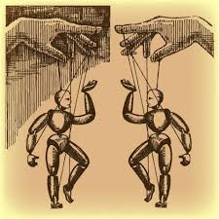
Opbouw
De Wil?
Vrije Wil: drie perspectieven
De Wilpuzzel

Slide 4
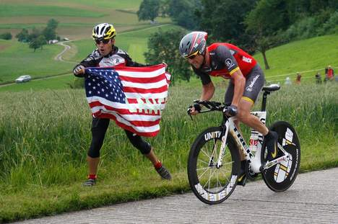
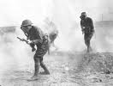
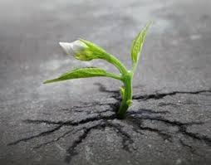
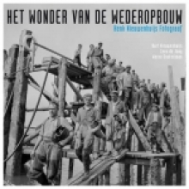
De Wil?
Ontastbaar
Onvindbaar
Maar zo voelbaar
Zo fundamenteel
Universeel
Notes:
De Wil. De Olifant in het Universum. We verwijzen er in onze taal geregeld naar. Maar de Wil zelf is ontastbaar. Onvindbaar. Niet in ons lichaam, niet in ons brein. Tegelijkertijd is de Wil erg voelbaar. Iets Willen zet aan tot actie. En brengt dingen in beweging. Dan kunnen er letterlijk bergen verzet worden. De Wil is voor mij zichtbaar in alles wat ik om me heen zie gebeuren. Geen enkele beweging in dit Universum voltrekt zich zonder dat de Wil erbij betrokken is. Niet alleen bij ons mensen, maar ook in de natuur. En in de rest van het heelal.

Slide 5
MIJN WIL GESCHIEDE?
Willen > Focus / Manifesteren
Niet-Willen > Weerstand / Vermijden
Wilskracht > ‘Succes’
Veranderlijk/Wispelturig
Mijn Wil of De Wil?
OER-Kracht?
Notes:
In mijn eigen leven word ik dagelijks geconfronteerd met Mijn Wil. Als ik iets Wil, bijvoorbeeld een nieuwe fiets, dan wordt mijn aandacht getrokken naar nieuwe fietsen. Ik ga onderzoeken welke fietsen er zijn. Welke fiets bij me past. Ik ga kijken of ik het geld heb, of bij elkaar kan krijgen, voor de fiets die ik wil. En vervolgens stap ik de winkel binnen en ga ik proberen de fiets over te kopen. Op de (nieuwe) fiets terug naar huis voel ik me euforisch. Wat rijdt de nieuwe fiets fantastisch. Na een paar dagen ebt het euforische gevoel wat weg. Mijn nieuwe fiets is ‘normaal’ geworden. Ik ben iets minder voorzichtig met mijn nieuwe fiets als in het begin. Hij kan ook wel buiten staan. En ondertussen begint mijn Wil al weer nieuwe plannen te beramen. Nou dit eenvoudige voorbeeld van de nieuwe fiets, herhaalt zich in honderdduizenden, misschien wel miljoenen situaties die zich in mijn leven hebben afgespeeld. Ik kan dus geen peil op mijn Wil trekken. Hoogstens dat die erg veranderlijk is. En ik meen dit ook op te merken bij mijn medemensen. Dus in hoeverre is er sprake van Mijn Wil? Misschien moet ik spreken van De Wil. Die ons allemaal parten speelt. En universele wetmatigheden kent. Dat deed Arthur Schopenhauer in ieder geval wel. De Duitse Filosoof die zijn hele leven in het teken heeft gesteld van de Wil. Hij zag –in navolging van de door hem bestudeerde Indiase Upanishaden- de Wil als een soort blinde oerkracht, die het hele Universum in beweging heeft gezet en in beweging houdt. Inmiddels kan ik me een heel eind vinden in zijn beschrijving. Hoewel de Wil wellicht minder blind is dat Schopenhauer zo stellig beweert.

Slide 6
Oerwil
‘De (OER)Wil is de in de mens, en ieder ander organisme, aanwezige levensenergie die aanzet tot zelfexpressie, in afstemming en verbinding met haar omgeving
Notes:
Woorden zeggen nooit precies wat je bedoelt. Maar als ik een poging doe om de Wil onder woorden te brengen, kom ik hiertoe. De Wil = Levensenergie. En die levensenergie zet ons aan om onszelf tot expressie te brengen. Dit alles in verbinding met onze omgeving. Dit is de volgens mij de OERstaat en de OERfunctie van de Wil. Die kan in de loop van ons bestaan aangetast worden. Dat zal in het Vierluik over de Wil toegelicht worden. Het erkennen van het bestaan van levensenergie is in onze Westerse materialistische kijk op het leven tamelijk ongewoon geworden. De Oosterse filosofie daarentegen, en de van haar afgeleide geneeswijze, stelt de Levensenergie in alles centraal. Ik heb mijzelf dan ook in het leren verstaan van de Wil dan ook niet alleen met Westerse bronnen gevoed, maar ook voedingssupplementen uit het Oosten tot me genomen. Dat is m.i. cruciaal om de Wil op een dieper niveau te kunnen doorgronden.

Slide 7
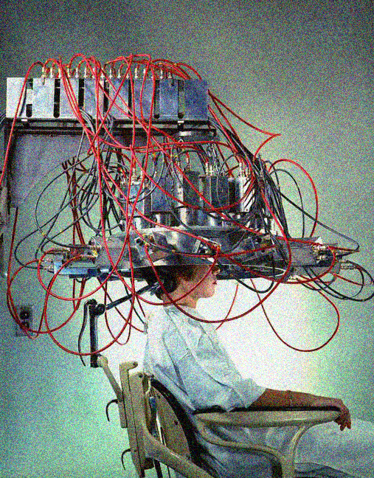
Laplace’s demon
“Een intelligent wezen dat op een zeker moment alle krachten zou kennen die in de natuur werken (..) zou in een enkele formule de beweging van de grootste lichamen in het heelal en die van het kleinste atoom kunnen beschrijven: niets zou voor hem onzeker zijn en zowel de toekomst als het verleden zou hem bekend zijn.”
Notes:
De Levensenergie stroomt in een 100% gezond functionerend, groen, organisme vrij rond en richt zich op het vervullen van de twee oerbehoeften: Autonomie/Zelfexpressie en Verbinding. Dat onze wereld niet gezond functioneert en niet volledig groen is, dat zien we iedere dag om ons heen. Dus zelden treffen we de OerWil bij ons medemens in de optimale toestand aan. Ze kan worden beschadigd door tal van incidenten onderweg.

Slide 8
De Wil?
W
Ontastbaar
Energie
Manifestatie/focus
Notes:
En in plaats van een GeZond Ik krijgen we dan een GeWond Ik. En ook de OerWil zal hierdoor aangetast worden.

Slide 9
Mijn wil geschiede?
Voetballen
Studie keuze (afstudeeropdracht)
Naar het buitenland
Reizen
Relaties
Werk
Notes:
We gaan onze Levensenergie, onze Wil voor een deel gebruiken om nieuwe incidenten onderweg te voorkomen. We gaan situaties vermijden, proberen te controleren. Of gaan onszelf verdoven om verwondingen niet te hoeven voelen. Onze OerWil gaat zich op allerlei manieren vermommen. Ze presenteert zich als onze eigen Wil, maar in wezen is ze een reactieve Wil die niets meer met onze oorsprong te maken heeft. We vervreemden in dit proces van onszelf. De Wil raakt Ontworteld, zoals ik dit noem. En het gevolg daarvan is is dat we van ons eigen autonome Pad af geraken, en steeds meer de richting van de snelweg op bewegen, waar iedereen rondsjeest. Deze verdwaling en ontworteling van de Wil en de gevolgen daarvan zal ik uitgebreid toelichten. Ook zal duidelijk worden hoe je jezelf kunt helpen om de Wil (weer) te bevrijden.

Slide 10
VRIJHEID VAN WIL?
Notes:
Onze Wil kan door tal van factoren beperkt of gevangen worden. Trauma is daar -in mijn optiek- de belangrijkste oorzaak van. Psychologisch beschouwd is de Wil hierdoor niet langer vrij. Maar het onderwerp van de Vrije Wil wordt meestal op een filosofisch niveau beschouwd. En omdat deze filosofische concepten in het denken over de Vrije Wil zo dominant zijn, worden ze hier getoond. Er wordt binnen het denken over de Vrije Wil een harde strijd gevoerd. Tussen de die harde Deterministen (er is geen vrije wil) en de Libertijnen (er is absoluut wel sprake van een vrije wil). Daartussen staan de Compatibilisten.

Slide 11
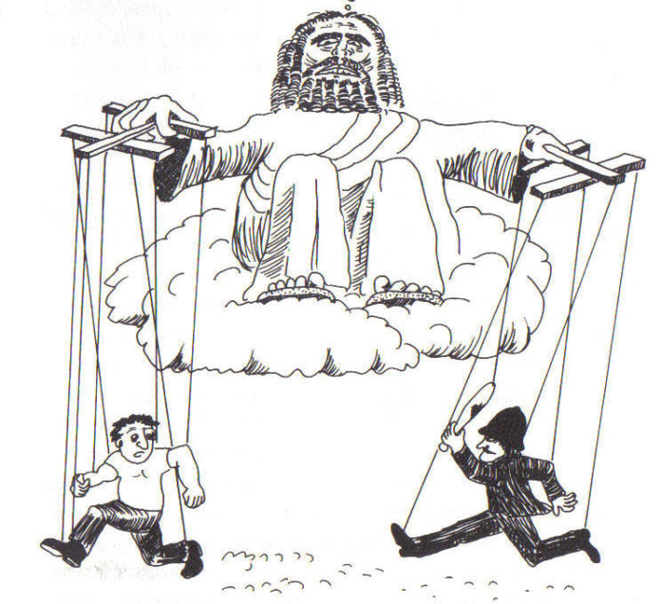
Determinisme
Oorzakelijkheid, onvermijdelijkheid
>>>geen vrije wil
Filosofie: Democritus, Schopenhauer
Wetenschap: Newton
Religie: Islam, Protestantisme
Notes:
Een uitgebreide uiteenzetting van het Determinisme en een aantal grote historische denkers in deze traditie vindt je in mijn boek terug. Maar in hoofdlijnen zien de Deterministen het Universum als een grote keten van oorzaken en gevolgen. Het Universum is ooit in beweging gezet, en alles wat er daarna gebeurt is een logische en onvermijdelijke keten van oorzaken en gevolgen. Dat jij nu leest over de Wil, precies op deze manier, is een logisch gevolg van al hetgeen in het Universum vooraf is gegaan. Het kon gewoon niet anders zijn. Een groot aantal filosofen, wetenschappers en ook spirituele tradities tappen uit dit vaatje. Er is in deze optiek geen sprake van een vrije wil in de mens. Dit discours is momenteel dominant. Zeker nadat hersenwetenschappers met experimenten aantoonden dat 500 miliseconde voordat iemand een glas van de tafel pakt er reeds hersenactiviteit meetbaar is die deze actie voorbereid. De mens voert uit wat een chemische fabriek in het brein produceert. Dus geen vrije wil.

Slide 12
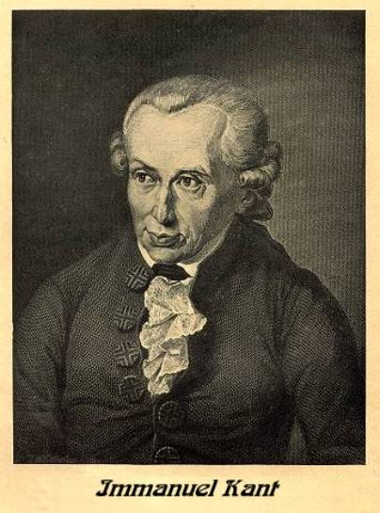
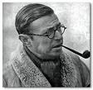
Libertarisme
Niet alles is gedetermineerd
>>>vrije wil bestaat
Filosofie: Kant, Sartre
Wetenschap: -
Religie: Jodendom
Notes:
Daar tegenover staat de visie van de zogenaamde Libertijnen. In hun optiek is de ervaring van de vrije Wil reëel. Mensen hebben in hun bestaan altijd op een bepaald niveau een eigen keuze. Bijvoorbeeld hoe ze zich innerlijk tegenover uiterlijke omstandigheden verhouden. In mijn boek wordt ook deze stroming verder uitgewerkt en diep ik een aantal denkers in deze stroming verder uit. In de Wetenschap zie je nadat Newton de wetten achter de klassieke mechanica ontdekte, en zeker nadat hersenwetenschappers aantoonden dat hersenactiviteit later gedrag kan voorspellen, nauwelijks nog echte Libertijnen.

Slide 13
Compatibilisme
Alles is oorzakelijk bepaald
>>> toch vrije wil
Filosofie: Epictetus, Frankl, Assagioli, Denett
Wetenschap: Heisenberg
Religie: Hindoeïsme en Boeddhisme
Notes:
Tussen de Harde Deterministen en de Libertijnen staan nog de Compatibilisten. Die zien net als de deterministen een causaal bepaal Universum, maar stellen dat daarbinnen toch sprake is van vrije wil. Ook deze stroming kun je uitvoerig terugvinden in mijn boek. Binnen de Wetenschap is deze visie de laatste jaren met dank aan de ontdekkingen binnen de kwantumfysica wat populairder geworden.

Slide 14
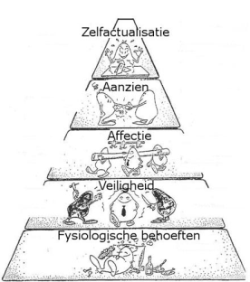
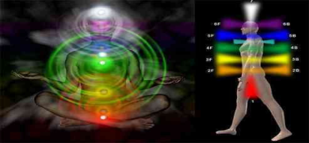
WilPUZZEL
Integrale Visie op de Wil
Westerse psychologie: Freud, Jung, Maslow, Yalom, Rupert
Oosterse filosofie: Boeddisme, Yoga-traditie, Veda’s, Chakraleer
Notes:
Ik heb met belangstelling de verschillende visies bekeken. Ik pikte veel op van Westerse Filosofen en Psychologen. Ik ging me ook verdiepen in Oosterse Filosofie. Wat ik in de loop der tijd merkte, toen ik de verschillende stromingen en visies bekeek, was het gevoel dat het allemaal waar was. Ik kon mij in alle visies vinden. Maar hoe kon dit nu? Ik vond het eerst verwarrend. Het leek wel of ik niet tot een eigen mening of visie kwam. Pas later viel het kwartje. De visies vullen elkaar aan. Ze zijn allemaal waar. De discussie over de Vrije Wil ontstaat, omdat je vanuit verschillende dimensies naar het onderwerp kunt kijken. En afhankelijk van de dimensie die je kiest. kom je tot de conclusie dat de Wil Vrij is of Niet. En toen ik dit door kreeg kon ik de Wilpuzzel gaan leggen. Een Wilpuzzel die mij jaren gekost heeft. En die vast de komende jaren zich nog wel een keer opnieuw laat leggen. Maar ik Wil jullie van harte uitnodigen om de Puzzel te bekijken en te beluisteren zoals die momenteel in mij getoond is.,

Slide 15
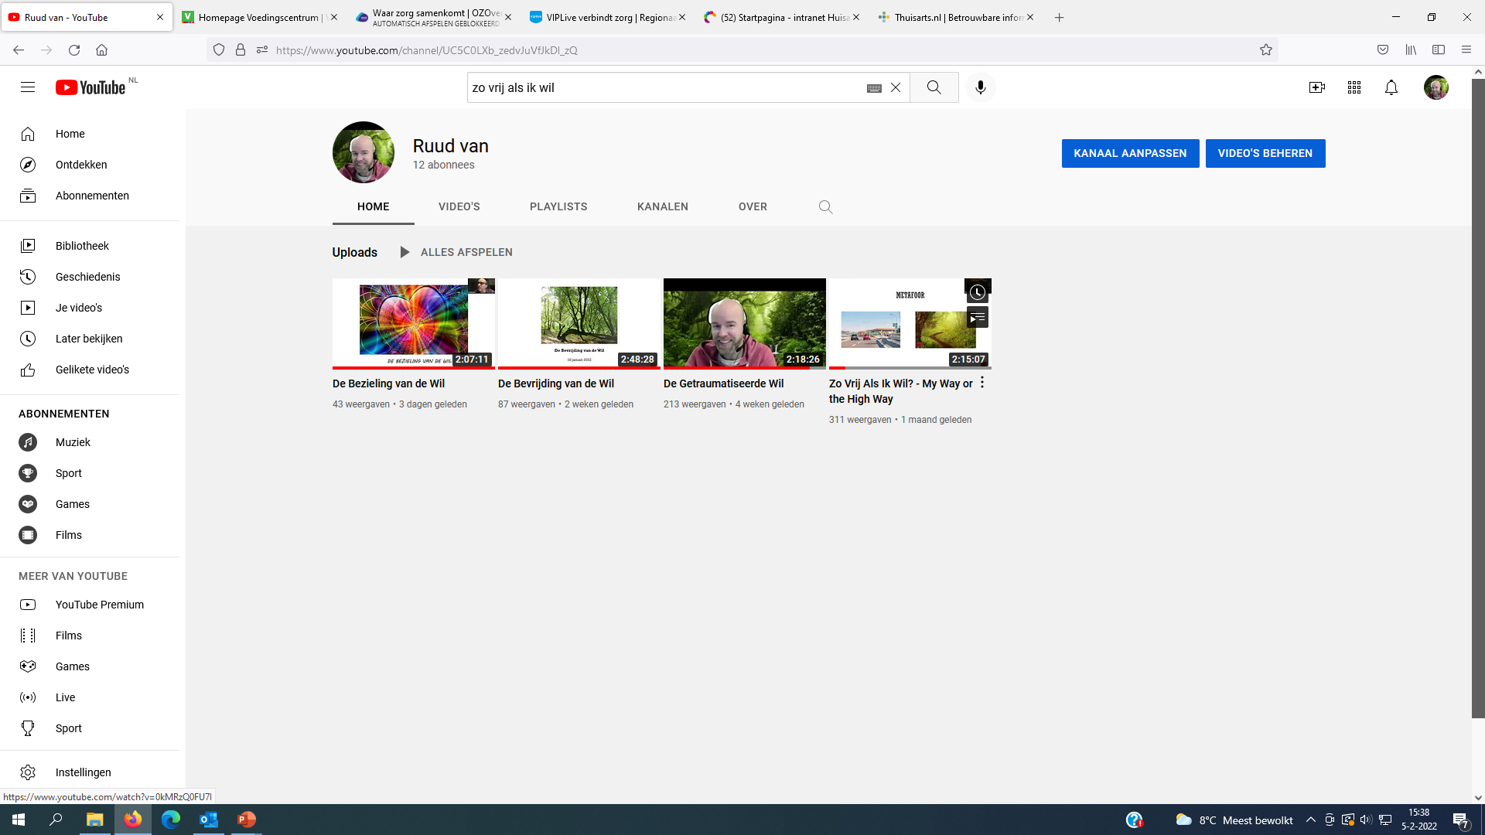
WEBINARS
1) Zo Vrij Als Ik Wil? My Way or the High Way
De metafoor van de Snelweg en het Autonome Pad
De Wil in vogelvlucht
2) De Traumatisering van de Wil
De trauma Olifant in de kamer uitgediept
Ontworteling van de Wil
3) De Bevrijding van de Wil
Nadere analyse van de Ontwortelde Wil
Tips en handvatten voor de Bevrijding van de Wil
4) De Bezieling van de Wil
De Wil na haar bevrijding
Scheppende Wil & Accepterende Wil
Notes:
In vier uitvoerige en interactieve webinars zal ik de Wilpuzzel aan jullie voorleggen. In zekere zin biedt dit jullie de mogelijkheid om in sneltreinvaart het pad te bewandelen dat ik in de loop der tijd met veel moeite heb afgelegd. Maar dat is jullie van harte gegund. Veel kijkpezier en inspiratie gewenst. En ik hoor graag van jullie terug wat eea met jouw Wil heeft gedaan. Mijn contactgegevens zijn terug te vinden op onze website. Hier vindt je ook nog meer van dit. Programma’s die we aanbieden, het boek dat je kunt downloaden. En blogs die ik regelmatig schrijf over de actuele Wil.

Slide 16
Jij bent wat je diepe, bezielende wens is. Zoals je wens is, zal je wil zijn. Zoals je wil is, zullen je daden zijn. Zoals daden zijn, zal je lot zijn. (BRIHANDARANYKA Upanishad)

Slide 17
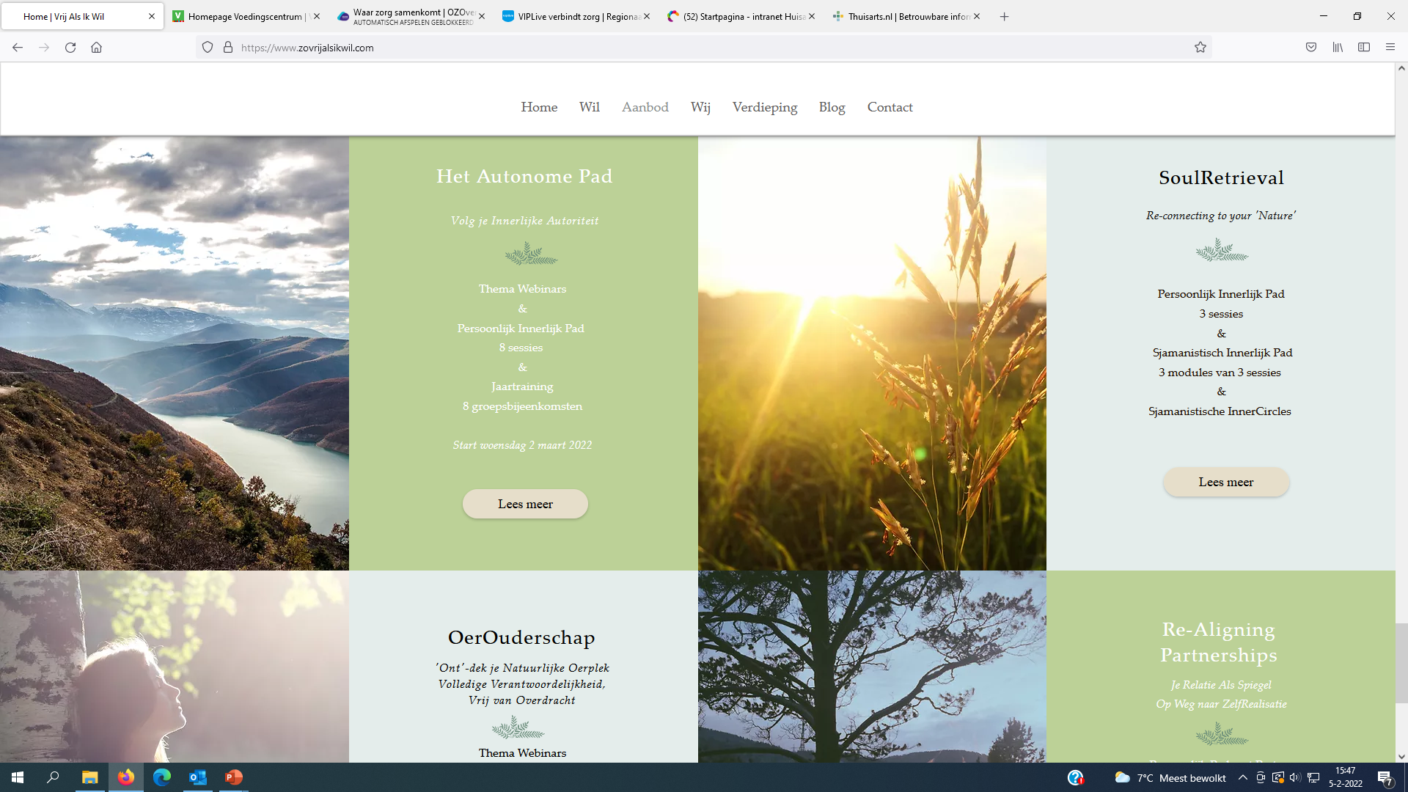
MEER VAN DIT?
www.zovrijalsikwil.com
Boek
Programma’s
Blogs

Slide 18
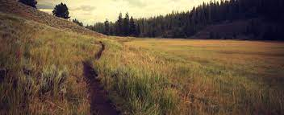
Zo Vrij AlS IK WIL?
“MY WAY OR THE HIGHWAY”
21 december 2021
Notes:
Welkom…bijzonder gezelschap. 1e keer op deze manier. Ijs breken. Neem je deel uit Vrije Wil? 1) Ja, 2) Nee, 3) Weet niet.
Bij Ja of Nee…heb je in ieder geval een beeld of idee bij de Wil, en een gevoel of die Vrij is of niet.
Het vraagstuk van de vrije wil heeft mij altijd gefascineerd. In verschillende fasen van mijn leven dook die weer op. Dus toen ik mijn opleiding ging afronden aan de Academie voor Integrale Menswetenschappen kon dit maar over 1 onderwerp gaan. De Vrije Wil in relatie tot de rol als therapeut/counselor. Uit de scriptie hierover volgde een boekje, Zo Vrij Als Ik Wil…waarin enerzijds de visie van een aantal grote filosofen en wetenschapper tav de Vrije Wil uiteengezet wordt en anderszijds mijn eigen integrale visie op de ontwikkeling van de Wil in de Mens (de WilPuzzel) gepresenteerd wordt. Een boekje dat ik inmiddels vrij ter beschikking heb gesteld op mijn website. En hoewel dit boekje ook weer aan een update toe is (mijn visie over de Wil blijft zich verdiepen) is het wel een goed vertrekpunt ten aanzien van dit fascinerende thema.
Vanavond wil ik met jullie een duik nemen in het onderwerp. We hebben beperkt de tijd, dus de duik zal wellicht niet tot de bodem gaan. Maar we gaan in ieder geval proeven aan het onderwerp en ik hoop dat we ook de verbinding kunnen leggen met de huidige tijd. Vragen tussendoor graag! Normaal deel ik dit onderwerp altijd live met mensen. Dat verloopt heel organisch en vanuit de vragen laat de Wil zich altijd mooi verkennen. Even kijken hoe dit vandaag online Wil. Ik zal –hoewel ik de meeste van jullie al in meer of mindere mate ken- mezelf eerst even voorstellen. Aan de hand van een metafoor. Twee wegen in mezelf. De snelweg en het kronkelpad.

Slide 19
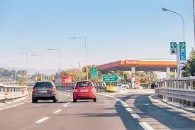
METAFOOR
Notes:
Hoe merken we iets van de wil? Niet in ons lichaam terug te vinden. Wel in ons energetische lichaam. Als je iets wil, voel je veel energie. Als je iets wil juist weinig. Toch kan die energie je ook brengen op plekken waar je achteraf helemaal niet wilde zijn. De snelweg. Hoe zit dat nu? Dat ga ik nu stap voor stap met jullie bekijken. En dan moeten we beginnen bij het begin. De conceptie. De tijd in de baarmoeder. De zuigelingen tijd. Wat zien we daar voor Wil? Een Wil die ik de OerWil noem. Die is nog intact. Natuurlijk. Pre-cognitief. En gericht op het vervullen van twee oerbehoeften. Verbinding en Autonomie. Deze OERWil stroomt van nature vrij door ons heen.

Slide 20
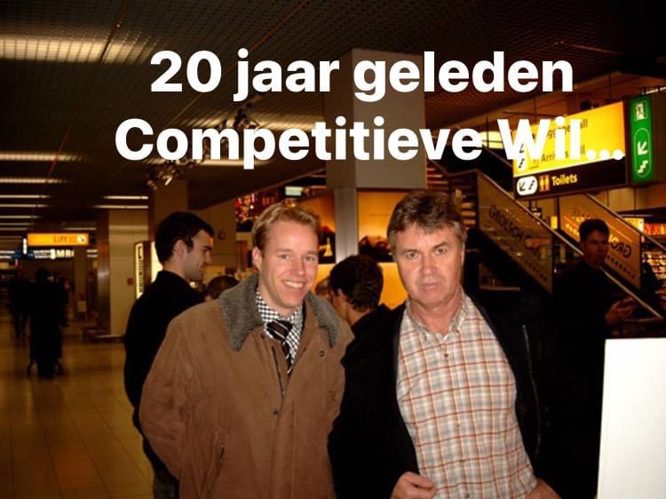
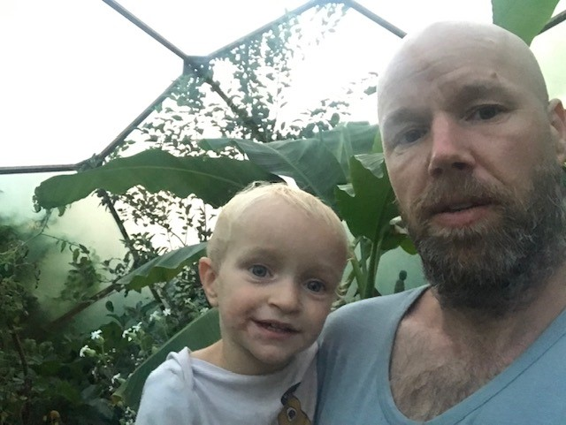
MIJN WIL GESCHIEDE?
Succes en Winnen
Verlies nemen
basisschool
‘iets met mensen’
vwo
SNELWEG
KRONKELPAD
Integrale Menswetenschappen
‘ont-groening’
(oer)vaderschap
vergroening
economie
PRIJS
bankier
zelf-confrontatie
PRIJS
eenzaamheid
voetbal
uitgaan
biologisch
verbinding
afkicken
stress en aanpassing
FAST FOOD
SLOWFOOD
‘ego-dood’
status
kicks
verdieping
comfort
authentiek
supermarkt
autonomie
transformatie
Notes:
Ik ben de SnelWeg en ik ben een Kronkelpad. De eerste fase van mijn leven leerde ik vooral de snelweg te nemen. De weg van de minste weerstand. Doen wat me het makkelijkste af ging. Voetbal en studeren. En daar kwam ik een heel eind mee. Op de foto ben ik 24, afgestudeerde Bedrijfseconoom, inmiddels werkzaam bij de ING Groep als management trainee. Ik stond op het punt naar Madrid te vliegen voor het werk, en liep daar een idool van me Guus Hiddink tegen het lijf. Op basis van mijn wilskracht dacht ik bereikt te hebben wat ik wilde. Een ander deel van mij is het Kronkelpad. De romanticus. Ver van de snelweg. Op zoek naar verdieping. Filosofie, dieptepsychologie, spiritualiteit. Zaken die je op de snelweg niet zult vinden. In de loop der jaren begon ik het Kronkelpaadje steeds vaker te gebruiken. Maar als het er op aan kwam koos ik toch voor de Snelweg. Ik dacht uit vrije wil. Maar gaandeweg begon ik te ontdekken dat iets anders meespeelde. Angst. Angst voor het onbekende. Angst voor onzekerheid. Angst voor oordelen van anderen. De snelweg was eigenlijk een bypass. Die gebruikte ik niet omdat ik zielsgraag ergens naartoe wilde. Maar om ergens vandaan te blijven. Maar zo zag ik dat niet. Ik dacht dat ik het leven leefde dat ik wilde. Hoewel, van binnen merkte ik wel dat de snelweg zo zijn tol begon te eisen. De files, uitlaatgassen, de stress, was niet heel erg gezond voor me. En langzamerhand begon mijn lichaam en geest me duidelijk te maken dat de snelweg uiteindelijk dood zou lopen. En dus voelde ik de noodzaak om me steeds vaker op het Kronkelpad te begeven. Weg van de snelweg. Te ontdekken wat ik echt Wilde. En zo ging ik steeds verder op het Kronkelpad. Maar de snelweg bleef altijd binnen bereik. Het voelde te spannend om nog verder door te lopen. Tot ik in de afgelopen twee jaar, geïnspireerd door de geboorte van mijn jongste zoon, ineens niet meer terug kon. En door moest lopen. Soms tegen Wil en Dank. Maar dankzij het lopen van dit pittige Kronkelpad, heb ik wel mijn ervaringen en inzichten in de Wil nog verder kunnen verdiepen. Eindelijk ging ik Zelf volledig ervaren wat ik in mijn boek Zo Vrij Als Ik Wil tien jaar ervoor al had beschreven. Mijn Wil was in mijn leven grotendeels reactief geweest. Ik spendeerde mijn energie vooral aan vermijding. En daardoor kon ik nooit werkelijk iets van mezelf verwezenlijken. Mijn Wil was versnipperd in allerlei richtingen. En dreef mij de oplossingen en geluk buiten mezelf te zoeken. Mijn Wil was dus allerminst vrij. Maar dat drong pas veel later tot me door. Het voelt voor mij alsof ik dit proces Zelf moest doorleven. Alsof ik daar in wezen ook geen keus in heb. En tegelijkertijd levert het me ook veel op. Inzicht in het wezen en de werking van de Wil. En die algemene principes, natuurwetten voor mijn gevoel, zou ik aan jullie willen voorleggen.

Slide 21
Het WIL…een Pro-Gramma
De (OER)Wil?
Ontworteling van de Wil
Bevrijding van de Wil
Bezielde Wil
Je Autonome Pad

Slide 22
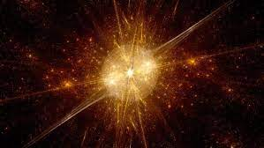
Oerwil
‘De (oer)wil is de in de mens, en ieder ander organisme, aanwezige levensenergie die aanzet tot zelfexpressie, in afstemming en verbinding met haar omgeving’
Notes:
Mijn definitie….’Woorden zeggen veel te vaak wat je niet bedoelt’ (Stef Bos)

Slide 23
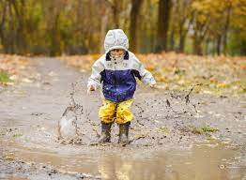
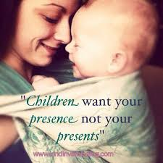
OER-OUDERSCHAP
Autonomie
‘eigen-wijs’
Verbinding
‘samen-zijn’
-De paradox is het voorportaal van de symbiose-
RvR
Notes:
En eigenlijk, zo weet ik nu, is de enige wezenlijke de taak van de omgeving, lees de ouders, de OerWil van een kind intact te houden.

Slide 24
Oer-wil
eigenwaarde
spontaniteit
authenticiteit
(zelf)vertrouwen
Zelfexpressie. Autonomie. Soevereiniteit.
er mogen zijn
Vrije energie
Drie-eenheid: Hoofd, Hart, Geslacht
er mogen zijn
Symbiose. Verbinding. Co-creatie.
(eigen)wijsheid
bekrachtiging
waardering
intimiteit
Notes:
Maar in de ideale wereld zijn er dus ouders die hun kind volledig voorzien in de OerBehoeften en dan blijft de OerWil intact.

Slide 25
Een GEZOND IK
Helderheid
Intuïtie
Hier-en-Nu
Waarheid
Verbinding
Autonoom
Gezond Ik:
Vrije (Oer)Wil
Spontaniteit
Creativiteit
Liefde
Authenticiteit
Energie
Plezier
Emphatie
Notes:
En dat resulteert in een wat ik noem Gezond Ik. En dat gezonde Ik is vitaal, energiek, authentiek, kan zich echt verbinden met anderen en weet en leeft naar wat hij ten diepste Wil.

Slide 26
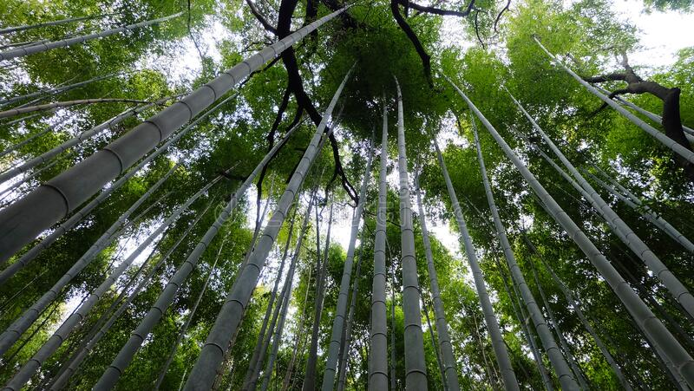
De BOOM als METAFOOR

Slide 27
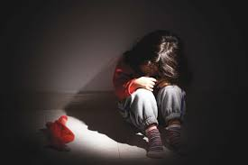
DE REALITEIT
Ondanks alle goede bedoelingen
Frustratie Oer-behoeften > Pijn en Angst
Geboortetrauma (Ik verlies de Eenheid)
Trauma van de Liefde (Ik ben niet geliefd)
Trauma van de Identiteit (Ik wordt niet gezien)
Trauma van de Seksualiteit (Ik mag niet genieten)
Trauma van het Daderschap (Ik erken de Ander niet)
Notes:
De realiteit is echter dat meestal niet volledig en altijd voorzien wordt in deze OerBehoeften. Er vinden onderweg een aantal verstoringen plaats. Fysiologische en psychologische aanslagen op onze vrij stromende levensenergie. Dat doet primair pijn en vervolgens ontstaat er angst voor herhaling. De aanslagen op onze Levensenergie zijn in hoofdlijnen te rubriceren onder de vier volgende trauma’s. Geboortetrauma, Trauma van de Liefde (er wordt niet onvoorwaardelijk van je gehouden), Trauma van de Identiteit (je mag niet helemaal jezelf zijn en/of je zelf wordt door de omgeving niet herkend) en Trauma van de Seksualiteit (je grenzen worden overschreden, of je seksuele energie wordt juist ontkend).

Slide 28
DOOR TraumA: WILVERSNIPPERING
Intuïtie
Hier-en-Nu
Gezonde Ik: Vrije (Oer)Wil
Authenticiteit
Liefde
Spontaniteit
reactief
Externaliseren
Illusie
Mentaliseren
verlies van eigenheid
Overlevings Ik: Ontwortelde/Valse Wil
vervreemding
kost veel energie
Vermijding
Controle
Compensatie/Verslaving
Trauma Ik:
geblokkeerde (Oer)Wil
pijn
pijn
pijn

Slide 29
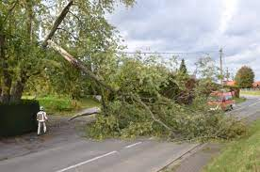
GEVOLGEN
Scheve bomen
Ontworteling
Geen helder kompas
Verblinding
Automatische piloot
Ontbossing
‘Snelweg-mentaliteit’
Roofbouw
Verlies van (autonome) Pad
Notes:
Het gevolg van de aanslagen op onze Levensenergie is dat we in meer of mindere mate scheef gaan groeien. Om herhaling van de trauma’s te ontwijken. Onze OerWil wordt in wezen (deels) versnipperd en reactief. We doen niet meer altijd wat we zelf willen. Maar gaan bedenken wat voor ons het beste is. We worden steeds mentaler en re-actiever. We raken van onze eigen autonome Pad. En op een gegeven moment herinneren we ons niet nauwelijks meer het bestaan van dit pad. We hebben de snelweg geaccepteerd als de voornaamste realiteit.
Op eigen ervaring geïnspireerd, en door goede (diepte)psychologen bekrachtigd.
In mijn geval hadden mijn ouders de beste bedoelingen, maar liep ik toch forse trauma’s op. Met de wijsheid van nu begrijp ik dat hun eigen overlevingsystemen/hun valse willen, mij hebben opgevoed, of beter gezegd ondervoed, waardoor mijn psychologische oer-behoeften niet werden voorzien en ik dus in de pas ging lopen en mijn eigen pad/wil kwijt raakte.

Slide 30
Oer-wil
Trauma van de Liefde
Trauma van de Seksualiteit
Pijn
Schaamte
Afhankelijke Wil
Afkeer: isolatie
Verlangen: samensmelting
Controlerende Wil
Afkeer: controleverlies
Verlangen: controle
Manipulatieve Wil:
Afkeer: vernedering
Verlangen: imponeren
Avontuurlijke Wil
Afkeer: verveling
Verlangen: spanning
Instinctieve Wil:
Afkeer: onveiligheid, sterven, dood
Verlangen: veiligheid, (voort)leven
Afgeleide Wil:
Afkeer: afkeuring
Verlangen: goedkeuring
OER-Trauma
Competitieve Wil
Afkeer: falen, mislukken
Verlangen: succes
(Be)grijpende wil
Afkeer: irrationaliteit, emotie
Verlangen: kennis
Dominerende Wil
Afkeer: machteloosheid
Verlangen: macht
Angst
Schuld
Trauma van de Identiteit
Trauma van het Daderschap

Slide 31
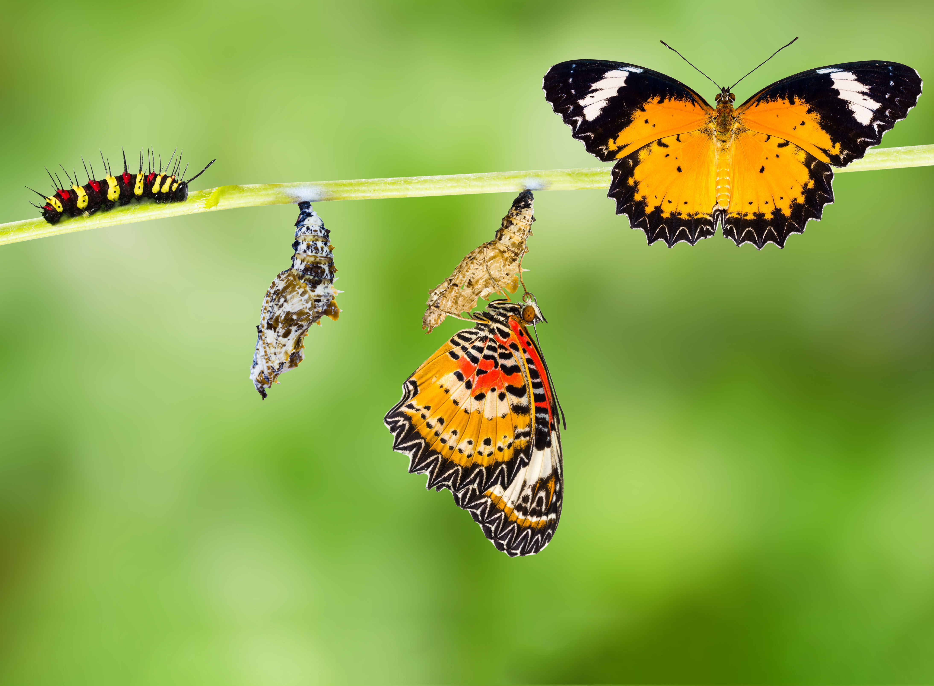
WIL-CRISIS en BEVRIJDING
Boom valt om
Burn-out, Relatieproblemen, Depressie, Conflicten, Ongeluk
Zelfconfrontatie
Angst en Pijn doorvoelen
Bevrijding OerWil
Notes:
Je kunt een eind komen op een versnipperde, ontwortelde Wil. Aan de buitenkant kan het er tof uitzien. Maar van binnen is er geen contact meer met het wezenlijke Zelf. De verbinding met de OerWil is verbroken. En dit leidt dus tot voortschrijdend Isolement en Grenzeloosheid. De boom groeit steeds schever. En zal ergens een keer omvallen. Een burn-out, depressie, relatiecrisis, of een ongeluk. De vorm van verschillen. Maar in essentie is de (Ontwortelde) Wil gebroken. Een zelfconfrontatie. Het kaartenhuis stort ineen. De onderdrukte pijn en angst komt alsnog naar boven. En moeten doorleefd worden. Dat is eng. Maar onvermijdelijk. En betekent ook het begin van iets nieuws. Doorleefde en doorvoelde pijn hoeft niet meer onderdrukt te worden. De valse wilfasen kunnen oplossen. En de wil kan zich dus re-organiseren. Ze gaat weer stromen. De OERWil, maar dan bewust. En als de OerWil bewust gebruikt gaat worden kan er echt gemanifesteerd worden.

Slide 32
BEWUSTE OerWiL
Scheppende wil
Accepterende wil

Slide 33
SCHEPPENDE WIL
Creatief
Constructief
Synchroniciteit
Uw Wil Geschiede
Jouw unieke Pad wordt zichtbaar
Dat wandel je Al-EEN
In goed gezelschap
Notes:
Als de Oer-Wil zich bevrijd heeft en bewust kan worden ingezet kunnen mensen hun Opum Magnus realiseren. Plotseling is de energie gebundeld, komt de creativiteit vrij, worden er constructieve stappen vooruit gezet, en vinden er wonderlijke samenlopen plaats. Magic Happens. Manifestatie. En iedere stap lijkt als vanzelf te gaan. Je unieke Pad wordt zichtbaar. Je loopt dit pad al-een. Je draken/demonen zijn verslagen. Je grijpt je nergens meer aan vast. Je hebt niets buiten jezelf meer nodig. Dus ook geen overheden, systemen, doktoren…Je bent je eigen leraar, je eigen dokter, je eigen vader en je eigen moeder. Je eigen Koning, en niet langer een Onder-Daan. Je bent Zo Vrij Als Je Wil!

Slide 34
UNIVERSELE WIL

Slide 35
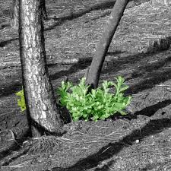
TRAUMATISERING VAN DE WIL
“Weg van de minste weerstand”
4 januari 2022
Notes:
We gaan verder in op de psychologische mechanismen achter het functioneren van de Wil en de link met Trauma leggen. Het functioneren van onze Wil wordt sterk beïnvloed door Trauma. Vaak subtiel. Soms minder subtiel. Voor mij zelf werd dit een jaar of tien geleden duidelijk, en het duurde nog lang voordat ik de traumatisering in mezelf volledig kon herkennen.

Slide 36
EEN GEZOND IK
Loopt het Autonome Pad (My Way)
In verbinding met zich Zelf
Zelf verantwoordelijk
OerWil: pro-actief en voedend
OVERLEVINGS-IK
Snelweg mentaliteit (Highway)
Ver weg van zich Zelf
Autoriteit buiten het Zelf
Valse Wil: re-actief en vullend
Notes:
De metafoor van de snelweg. En het kronkelpaadje. Gezonde Ik en het Overlevings Ik. In mijn leven was de snelwegmentaliteit leidend. En hoewel ik de snelweg steeds vaker ging afwisselen met een wandeling op het kronkelpad, bleef de snelweg dominant. Op de snelweg is het Ik onbewust van het Zelf. Onbewust van Zijn onbegrensde mogelijkheden en Zijn natuurlijke behoeften. Het Ik zoekt daardoor naar houvast en oplossingen buiten zich Zelf. De levensenergie, de Wil wordt hierdoor reactief. Het Ik vult zich met junkfood, letterlijk en figuurlijk. Daar tegenover staat het kronkelige Autonome Pad. Waar het Ik stap voor stap overheen wandelt, bewust en in verbinding met zich Zelf. Het is zich bewust van zijn behoeften en luistert hier naar. Voor eten, drinken is het Ik zelf verantwoordelijk. En deze verantwoordelijkheid neemt hij graag. De Levensenergie, de Wil benut hij pro-actief. Het Ik Voedt zich met de Natuur om zich heen. Ik ben me pas de laatste twee jaar volledig bewust geworden van de impact van de Snelweg. En ik heb besloten deze bijzondere tijd te benutten haar achter me te laten.

Slide 37
EEN GEZOND IK
GEZOND IK
Autonoom
Verbonden
Goed Geworteld
Autonoom
En
Verbonden
Oerouderschap
SlowFood
GEZOND IK
GEZOND IK
Autonomie
Autonomie
Verbinding
Verbinding
GEZOND IK
Verbonden
Autonoom
Notes:
Een Gezond Ik is in wezen goed Geworteld. Hij haalt voeding uit zijn eigen bestaan. Dat lukt hem omdat hij zowel Autonoom is (hij is onafhankelijk) als Verbonden (hij kan authentieke relaties onderhouden). In de ideale wereld treffen twee volledig Gezonde, Gewortelde Ikken elkaar. En halen ze het beste in elkaar naar boven. Hun eventuele kinderen worden dan automatisch voorzien in hun psychologische oerbehoeften. Hun ouders leven hen het autonome Pad voor. Dankzij de dagelijkse voeding (Slowfood) groeien op als rechte bomen.

Slide 38
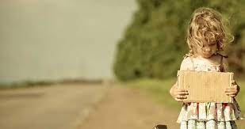
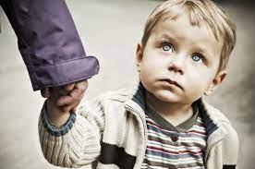
De Realiteit
De ‘Stief-Ouder’
Junkfood
‘Verwaarlozing’ (pseudo autonomie - verwaarlozing)
‘Verstrikking’ (pseudo verbinding – permissief)
‘Autoritair’ (geen pseudo-autonomie / -verbinding)
Frustratie oer-behoeften
I-motie
Scheefgroei
Traumatisering
Notes:
De realiteit is dat de meeste kinderen geen OerOuders om zich heen hebben. Althans niet 24 uur per dag 7 dagen per week. Op de snelweg gedragen Ouders zich als de Stiefouders in bekende sprookjes. Ze vergiftigen hun kinderen met junkfood, al gebeurt dit doorgaans niet per se bewust. Met junkfood bedoel ik dat ze surrogaat krijgen voor de psychologische oer-behoeften. Dit komt doordat de ouders geen autoritatieve opvoeding kunnen geven. In een autoritatieve opvoeding wordt vrijheid geschonken vanuit verbinding. In plaats daarvan worden afwisselend onveilige opvoedingsstijlen aangeboden. Ze worden bijv van het een op het andere moment in het diepe gegooid, omdat hun ouders geen tijd, aandacht of capaciteit hebben het kind te begeleiden. In dit geval spreken we van verwaarlozing. Of er is sprake van verstrikking. In plaats van een natuurlijke authentieke leidende rol neemt de ouder een onderdanige rol in en worden de rollen omgekeerd. Voor het kind is dit geen gezonde situatie. Het gaat voorbij aan zijn eigen grenzen. Parentificatie. Dan is er nog de situatie dat een ouder het kind geen autonomie en geen verbinding kan bieden. Dan is er sprake van een autoritaire opvoeding.
Je zou kunnen denken dat ik hier extreme situatie schets. In mijn waarneming is deze situatie de alledaagse (snelweg)praktijk. Het gevolg van dit jo-jo ouderschap worden de oerbehoeften van kinderen in wezen voortdurend gefrustreerd. Ook, of juist als de ‘betrokken’ ouders met hun kroost een pretpark bezoeken. De frustratie zorgt voor een natuurlijke e-motie. Maar als er niemand thuis is, dat wil zeggen iemand beschikbaar is die de emotie op een natuurlijke en neutrale wijze kan helpen ontladen, slaat de e-motie naar binnen. I-motie. En dan begint het kind scheef te groeien. En spreek je in mijn optiek van traumatisering.

Slide 39
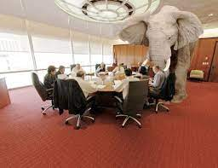
De TRAUMA Olifant
Bindingssysteemtrauma (Ik ben verstrikt)
Conceptietrauma (IK ben niet in balans)
Baarmoedertrauma (IK ben niet welkom)
Geboortetrauma (IK ben niet verbonden)
Trauma van de Liefde (Ik ben niet geliefd)
Trauma van de Identiteit (Ik word niet gezien)
Trauma van de Seksualiteit (Ik mag niet genieten)
Trauma van het Daderschap (Ik respecteer geen grenzen)
OER trauma
Notes:
Trauma is dus als je het zo gaat bekijken een concept dat veel verder gaat dan we doorgaans (h)erkennen. Het gaat verder dan extreme situaties zoals mishandeling, misbruik, of verlieservaringen. Trauma is de Olifant in de kamer die iedereen lijkt te missen. Vandaag gaan we die Olifant observeren en kijken of we hem volledig in beeld kunnen krijgen. Want alleen dan kunnen we begrijpen hoe de Wil in ons zich ontwikkeld.

Slide 40
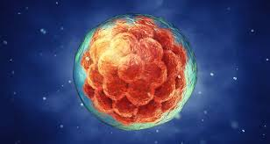
Conceptie Trauma
Intimiteit
Wederzijdse instemming?
Intensiteit
Plezier
Vanuit welk bewustzijn?
Blue print
Notes:
Het allereerste begin. De samensmelting van een zaadcel en een eicel. Is er sprake van echte intimiteit? Zijn de man en de vrouw bewust aanwezig in het contact? Is er wederzijdse instemming? Is er sprake van overgave? Wordt er genoten? Je kunt je voorstellen dat hier dikwijls geen of niet volledig sprake van is. Er ontstaat steeds meer besef dat ons brein zich niet pas gaat ontwikkelen na de geboorte, maar dat juist de peri-natale fase en dus ook de conceptie, een diepe imprint op ons brein achterlaat en dat hier feitelijk onze programmering reeds begint. In hoeverre waren onze ouders tijdens de intimiteit verankerd in zichzelf (Autonomie) en konden ze met een open hart de ander tegemoet treden (Verbinding)? Dit wordt de openingsbalans in het Ik.

Slide 41
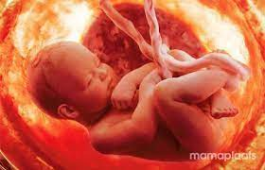
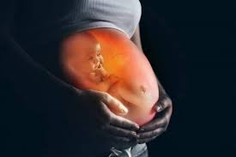
Baarmoeder Trauma
Stress
Intoxicatie
Aandacht
Verbinding
Vanuit welk bewustzijn?
Notes:
Dan de tijd in de baarmoeder, doorgaans negen maanden. Het brein is volop in ontwikkeling. Het wordt iedere dag ‘gevoed’ via de navelstreng. Het krijgt ook de nodige stress hormonen binnen als moeder onder druk staat. En omgekeerd, als de moeder ontspannen en met aandacht in verbinding is met het kindje in haar buik ontvangt het een dosis oxytocine. Het brein ontwikkeld zich onder invloed van de voeding die het krijgt. Dit intuïtief voorstelbare principe is inmiddels ook door middel van wetenschappelijk onderzoek bewezen. Je kunt je voorstellen dat op de snelweg de zwangere vrouwen niet altijd bewust, ontspannen en met aandacht hun kind voeden. Dit laat onbedoeld een imprint achter op het brein.

Slide 42
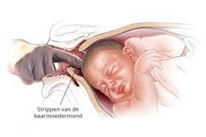
Geboorte Trauma
Geboorteplek
Medicatie
Stress
Complicaties
Forceren
Placenta
Notes:
Dan de bevalling. Een spannende reis. Opnieuw de wisselwerking tussen moeder en het kindje dat op het punt staat geboren te worden. Waar vindt de bevalling plaats? Op een ontspannen, natuurlijke plek? Of in een gestreste, steriele omgeving? Kan de bevalling op het eigen tempo beginnen, of word deze opgewekt. Kan de moeder de weeën toelaten, of is er pijnbestrijding nodig? Verloopt de uitdrijving probleemloos, of vinden er complicaties plaats. Word er ingegrepen in dit proces (tangverlossing, vacuümpomp, of keizersnede)? Wordt de navelstreng onmiddellijk doorgeknipt? Krijgt het kind rustig de kans om een natuurlijk eerste contact met moeder te maken? Borstvoeding? Of vinden er allerlei testen plaats, in een koude omgeving door anonieme artsen en verpleegkundigen? Dit alles laat opnieuw een onbewuste imprint achter in het zich snel ontwikkelde brein. In het spannende proces van bevallen (en de nadruk op veiligheid en overleven) is er vaak nauwelijks ruimte en bewustzijn voor dit proces en het spreekt voor zich dat hier dus veel trauma’s opgelopen worden.

Slide 43
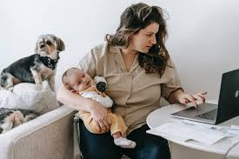
Trauma van de Liefde
Onvoorwaardelijkheid
Beschikbaarheid
Hechting
Borstvoeding
Co-sleeping
Notes:
Dan de cruciale hechtingsjaren. In hoeverre is er sprake van een onvoorwaardelijk liefhebben? Of stellen de ouders hun eigen behoeften centraal, hebben ze eigen verwachtingen en hun eigen agenda? De fysieke en emotionele beschikbaarheid is in de hechtingsfase cruciaal. Die zal bepalend zijn voor de stress huishouding van het ontwikkelende kind. Voorziet de moeder in borstvoeding? Wordt het kind apart in een kamer gelegd, of mag het tussen de ouders in slapen? Wordt het kind opgepakt als het huilt, of juist alleen gelaten? Ieder moment waarin het kind niet voorzien wordt in de oerbehoefte aan verbinding laat een spoor na.

Slide 44
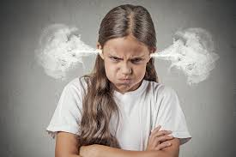
Trauma van de Identiteit
Spiegelen
Bevestigen
Bekrachtigen
Notes:
Dan de fase waarin het kind zelfstandiger wordt. En zelf dingen gaat uitproberen. Eigenheid gaat ontwikkelen. Zijn de ouders fysiek en emotioneel in staat om het kind hierin te (h)erkennen, te bevestigen en te bekrachtigen. Of projecteren de ouders hun eigen ideeën, voorkeuren en verwachtingen op het kind? In het laatste geval wordt de autonome ontwikkeling van het kind getraumatiseerd. En zoals we inmiddels begrijpen, dit laat een spoor na in het brein.

Slide 45
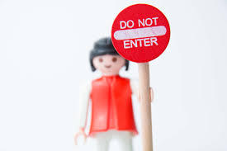
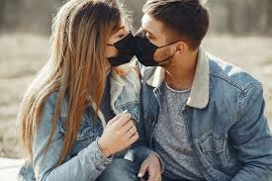
Trauma van de Seksualiteit
Enerzijds
Grensoverschrijding
Misbruik
Anderzijds
Taboe
Onderdrukking
Notes:
Dan ontstaat er in het kind een geleidelijk aan een wakker worden van de seksualiteit. Sterke fysieke sensaties. Worden deze op een gezonde wijze (h)erkend, mag het er zijn? Of worden deze gevoelens genegeerd, onbesproken gelaten? In het laatste geval krijgt het kind een wezenlijk deel van zichzelf niet gespiegeld en wordt het gezonde IK getraumatiseerd. Anderzijds kan de omgeving ook eigen lusten projecteren of zelfs botvieren op kinderen die daar helemaal niet klaar voor zijn. Subtiele lichamelijke grensoverschrijdingen, tot en met misbruik toe laten sporen na in het ontwikkelende brein.

Slide 46
Een GEZOND IK
Conceptie Trauma
Geboorte-Trauma
Baarmoeder-Trauma
W
Overvloed
Emphatie
Waarheid
Liefde
Plezier
Constructief
Humor
Trauma van de Identiteit
Trauma van de Liefde
Zorgvuldig
Hier-en-Nu
VERBONDEN
W
Creatief
Gezond Ik:
Vrije (Oer)Wil
Spontaan
Transparant
AUTONOOM
Integer
Trauma van de Seksualiteit
(Be)Grenzen
Concentratie
Trauma van het Daderschap
Intuïtief
Assertief
Authentiek
Geduldig
Ferm
Introspectie
(Zelf)Vertrouwen
Verantwoordelijk
Notes:
Al deze trauma’s (het trauma van de daderschap komt later aan bod) werken dus op, en laten sporen na in het oorspronkelijk Gezonde Ik.

Slide 47
Trauma(tische) gevolgen
IK: gekwetst en machteloos
IK overspoeld door pijn en angst
Als geen emotionele ontlading Ik-splitsing
Overlevings Ik:
Verdringing (Ik weet het niet)
Vermijding (Ik vertrouw het niet)
Verdoving (Ik voel het niet)
Notes:
Alle genoemde kwetsuren en de pijn zorgen voor spanning binnen het Ik. Als de spanningen ontladen zouden kunnen worden dan hoeft dit geen gevolgen te hebben. Het probleem is echter dat de trauma’s vaak het gevolg zijn van een onbewuste, gestreste snelweg omgeving. En diezelfde omgeving is dus ook vaak niet in staat om bij kinderen trauma’s te herkennen en te helpen ontladen. Dus moet het kind het zelf oplossen. En daarvoor beschikt de psyche over een handige truc: de Ik-splitsing. Het gezonde Ik wordt afgesplitst van het Verwonde Ik. Het mentale Overlevings Ik zorgt voor een veilige buffer. Het heeft allerlei overlevingsstrategieën tot haar beschikking. Die komen in hoofdlijnen neer op verdringen, vermijden of verdoven van de oorspronkelijke pijn van de trauma’s.

Slide 48
SPLITSING - OVERLEVING
verbinding
hart
voeden
creatief
overvloed
Intuïtie
Hier-en-Nu
‘zelfreflectie’
Plezier
‘delen’
Gezond-Ik
Waarheid
autonoom
Liefde
constructief
Spontaniteit
Authenticiteit
reactief
energie-lek
Projectie
Verdringing
surrogaat
snelwegmentaliteit
Sublimatie
Overlevings-Ik
verstrikt
vullen
naar buiten gericht
autoritair
masker
‘(ongezonde) verstand’
dwaalspoor
impulsief
tekort
Vermijding
Controle
Verdoving
nemen
passief
gekwetst
bevroren
Gewond-Ik
machteloos
pijn
pijn
(onderbuik)gevoel
hulpeloos
angstig
toen
pijn
reddeloos
verwaarlozing
gevangen
Notes:
De Ik-Splitsing in Beeld.

Slide 49
DUURZAME OPLOSSING?
Oppervlakkige rust
Geen 360 graden perspectief
Symptoom bestrijding
Schone pijn > vervuilde pijn
Toename pijnbestrijding
Bijwerkingen
Notes:
Is hiermee een gezond en duurzaam evenwicht bereikt? Kan het Ik hierdoor blijven functioneren? Aan de oppervlakte is er in ieder geval rust. Pijn en angst zijn naar de kelder van het onderbewustzijn verbannen. Het Gezonde Ik voert als het niet geprikkeld wordt de boventoon. Het probleem is wel dat het Gezonde Ik geen 360 graden perspectief meer heeft. Het mist daardoor relevante informatie om in het gezonde Ik te kunnen blijven. Door een trigger of verleiding van buitenaf kan het snel uit evenwicht gebracht worden. Dan schuift het Overlevings Ik naar voren. En kenmerkend voor dit Overlevings Ik is dat het geen gezonde keuzes maakt, maar zogenaamde Snelweg Keuzes/ Junk Food. Dit zijn de momenten dat het Ik nieuwe schade toebrengt aan zich Zelf en zijn omgeving. Vervuiling. De pijn die oorspronkelijk nog tamelijk ‘schoon’ en bereikbaar was wordt steeds ingewikkelder en raakt vervuild door alle pijnbestrijding die wordt toegediend. Het middel wordt op den duur erger dan de kwaal. Het schade toebrengen aan jezelf of anderen levert ook een nieuw soort trauma op. Het trauma van het Daderschap. Dit trauma resulteert in gevoelens van schuld.

Slide 50
TRAUMA VAN HET DADERSCHAP
Verwaarlozen
Negeren
Liegen
Manipuleren
Domineren
(Verbale)Agressie
(Auto)Mutilatie
Verkrachten
Vermoorden
Schuld
Notes:
Als je je innerlijk werk niet tijdig hebt gedaan en op latere leeftijd de innerlijke wonden worden getriggerd, dan dwingen de overlevingsmechanismen jezelf en anderen te straffen/beschadigen. Door de te verwaarlozen, negeren, te (auto)mutileren of te liegen, te manipuleren en te domineren. Je wordt dus van Slachtoffer, Dader. En je Ik gaat het schuldgevoel van het Daderschap in zijn Gewonde Ik met zich meedragen. Dit moet op haar beurt weer verdrongen worden.

Slide 51
TRAUMA VAN HET DADERSCHAP
Intuïtie
Hier-en-Nu
Plezier
Waarheid
Gezond-Ik
Agressie
Authenticiteit
Liefde
Verwaarlozing
Spontaniteit
Projectie
Verdringing
Sublimatie
Overlevings-Ik
Vermijding
Controle
Verdoving
Gewond-Ik
Trigger
pijn
pijn
Trigger
pijn
Notes:
Een vicieuze Trauma Cirkel.

Slide 52
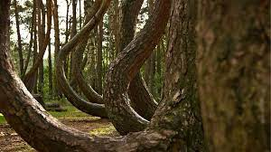
BINDINGS-SYSTEEMTRAUMA
Overlevings Ik
Gezond Ik
Gewond Ik
Ouder-Kind
Onbewust
Intergenerationeel
Overlevings Ik
Kind
Overlevings Ik
Kind
Overlevings Ik
Gezond Ik
Gewond Ik
Notes:
Alle gezinssystemen dragen de voorouderlijke lijnen met zich mee. In die zin worden kinderen zoals al eerder gesteld al bij de conceptie belast en dit proces gaat vaak verder in de opvoeding. Kinderen kunnen alleen hun gezonde Ik behouden voor zover de ouders dit ook gelukt is. Onbewust nemen ze de overlevingsstrategieën van hun ouders over. Niet per se letterlijk, maar wel de onderliggende dynamiek. We noemen deze intergenerationele overdracht van trauma het Bindingsysteem trauma. De bomen groeien op een soortgelijke wijze scheef.

Slide 53
Vervorming OerWil
Gezond Ik:
Vrije OerWil
Overlevings Ik
Ontwortelde Wil
Gewond Ik:
Bevroren Wil
Overlevings Ik
Gezonde Ik
OerWil
Ontwortelde Wil
Gewond Ik
Bevroren Wil
Notes:
De Traumatisering van het Ik en het ontstaan van het Overlevings Ik heeft gevolgen voor de vrije OerWil. De Wil (=Levensenergie) wordt voortaan voor een deel reactief gebruikt. Deze reactief gebruikte levensenergie noem ik in het algemeen de OntWortelde Wil. Een deel van de levensenergie (waar de trauma’s zijn opgeslagen) wordt helemaal niet meer gebruikt. Dit noem ik de Bevroren Wil.

Slide 54
Vervormde OerWil
Behoeften
Vrije Oer Wil
Creatieve Levensenergie
Waarden
Verlangens
Ontwortelde Wil
Re-actieve Levensenergie
Normen
Bevroren Wil
Gestolde Levensenergie
Apathie
Gewetenloos
Notes:
Vervorming van de OerWil. Levensenergie wordt reactief benut. Om aan normen van buitenaf te voldoen. In plaats van creatief innerlijke waarden en behoeften te bevredigen. Een deel van de Wil is bevoren. Als we in onze Bevroren Wil geraken zijn we apathisch/onverschillig. Of kunnen we als een robot/machine gewetenloos en gedissocieerd handelen.

Slide 55
WilleKeurig Gezelschap?
Samenwerken
Vriendschappen
Relaties
Opvoeden van kinderen
Uitwisselen van Levensenergie
Uit welk (Wils)vaatje tap je?
Notes:
Onze Wil is bij ons allemaal in meer of mindere mate vervormd. Het kan daardoor van moment tot moment wisselen uit welke vaatje we tappen. E.e.a. kan ook sterk beïnvloed/getriggerd worden door uit welk vaatje de ander tapt. Ontmoetingen zijn eigenlijk uitwisselingen van de Levensenergie/oftewel onze Wil. En in de ideale relaties wisselen we onze OerWil uit. Maar regelmatig zullen we merken dat in het contact met anderen onze Wil bevroren kan zijn, of Ontworteld.

Slide 56
Autoritatief
Autoritair/Permissief
Verwaarlozing
Gezond Ik
OerWil
Pro-actief
Creatief
Accepterend
Flow
Intuïtief
Onthecht
Wilsbekwaam
Gezonde grenzen
Geduldig
Constructief
Assertief
Overlevings Ik
Ontwortelde Wil
Re-actief
Destructief
Oordelend
Vechten
Denken
Gehecht
Wilskracht
Mateloos/Rigide
Ongeduldig
Impulsief
Agressief/Manipulatief
Gewond Ik
Bevroren Wil
Onverschillig
Dissociatief
Geen mening
Stagnatie
Voelen / i-motie
Geknecht
Wil-loos
Grenzeloos
Geen besef van tijd
Passief
Subassertief
Notes:
De kwaliteit of frequentie van de verschillende Wilsenergie is anders. Je kunt vaak sensen/voelen met welke Wil je te maken hebt. Mits je zelf in je Gezonde Ik zit en verbonden bent met de OerWil.

Slide 57
Dynamiek van de OntWortelde Wil
Dieptepsychologie > sublimatie
(Gewond) Ik: geen ‘helder tegenover’
Trauma > pijn en angst
Mentalisering
Oerwil > Ontwortelde Wil (Wilskracht)
Trauma: Ontwortelde Wil Verlangen
(innerlijke) pijn/angst Wilskracht (extern) Object
Notes:
Dan zoomen we nu nog verder op de Ontwortelde Wil. En de psycho-dynamiek binnen de OntWortelde Wil. Dit vind ik persoonlijk een heel interessant stuk van de WilPuzzel. Het is eigenlijk wat dieper in het water duiken. Kijken wat er dan zichtbaar wordt. Voor mij komt er dan een hele nieuwe wereld tot leven. Een wereld trouwens die dieptepsychologen en psychoanalytici, maar ook mystici, voor een deel, of in zijn geheel al zagen. Alleen bij mijn weten nooit tot het functioneren van onze Wil hebben vertaald. Wat we in de diepte van het WilWater tegenkomen is een concept dat Freud ooit introduceerde: sublimatie. We verdringen overweldigende pijn/angst voor beter te hanteren pijn/angst. Nog even terug naar de basis. Doordat het Ik waarschijnlijk niet altijd een Helder Tegenover/Oerouder voor zich had (dwz iemand die hem kon neutraal kon spiegelen en zijn emoties kon laten uiten) zijn de opgelopen trauma’s naar binnen geslagen. En is er een algemene afkeer gekomen van pijn/angst. Om pijn en angst zo min mogelijk te ervaren is het ‘verstand’ een eigen leven gaan leiden in de psyche. Het verstand gebruikt Levensenergie uit de OerWil om het Ik op Wilskracht aan te zetten om dingen te doen die haar weg doen houden van kwetsuren of angsten. Het ‘bedenkt’ daartoe het verlangen naar (externe) objecten, zodat het Ik haar aandacht daarop gaat richten en het bewustzijn daardoor wegblijft van de onderliggende pijn. Een slimme truc, die al heel vroeg in ons bestaan, waar we ons niets bewust van herinneren, wordt toegepast. Namelijk in de fase waarin we blootstaan aan de oer-trauma’s.

Slide 58
OER ANGST
OERTrauma (bindingsysteem-, conceptie-, baarmoeder-, en geboortetrauma)
Gewond IK
OER-wond
Trauma: Verlangen
(innerlijke) pijn/angst Wilskracht (extern) Object
Dood Instinctieve Wil (over)Leven
Vechten of Vluchten > Ontlading / E-motie > Geen Traumatisering
Maar i.g.v. Bevriezen > Geen Ontlading: I-motie > Traumatisering
Sublimatie van de (Oer)Angst
Notes:
In onze embryonale oerstaat dragen we de energetische blauwdruk van onze vader en onze moeder. Hun trauma’s en gesplitste levensenergie zijn in de samensmelting tussen het zaadje en het eitje ook in ons gegraveerd. We dragen dus automatisch hun niet geheelde Oerwonden ook in ons mee. Daar bovenop komen de ervaringen in de baarmoeder en tijdens de geboorte. Dat alles bij elkaar noem ik de OER-WOND. Deze OerWond behelst een diepe pre-verbale pijn, van de verloren verstoorde balans/ de verloren harmonie/de verdrijving uit het Paradijs. Hierdoor zijn we reeds vanaf het prille begin reeds (deels) afgesneden van de OerWil. Waardoor ook de eerste Oerangst in het bewustzijn ontstaat. De Angst voor de Dood. En omdat we deze OerPijn en OerAngst niet willen voelen, zet iets in ons vanaf het prilste begin aan tot overleven. Onze veiligheid te garanderen. Onze Levensenergie wordt instinctief ingezet om onze dood af te wenden. In ons mentale bewustzijn verlangen we naar objecten die ons Leven garanderen. En we benutten de Levensenergie om deze objecten te bemachtigen. Als onze overleving veilig gesteld is, kan de doodsangst wat luwen en de Instinctieve wil wat terugtreden. Onder de oppervlakte blijft de OerAngst wel degelijk bestaan. In de kelder van ons bewustzijn vergist hij wel tot andere, meer acceptabelere angsten.

Slide 59
SUBLIMATIE
Onderdrukken van fysiologische (doods)angst >
Substitutie/sublimatie
Ontstaan van mutaties (mentale angsten)
Wet van de Aantrekking
OerTrauma + OntWortelde Wil >
Trauma van de Liefde, -Identiteit, en -Seksualiteit
“Wat je probeert te controleren, controleert jou”
Notes:
Sublimatie is een concept dat Freud introduceerde. In zijn idee sublimeerden mensen hun seksuele verlangens voor meer sociaal geaccepteerde alternatieven, zoals kunst of sport. Dit is een heel waardevol concept, en een van de inzichten die ik meeneem van OerVaders en OerMoeders die al over het Autonome Pad gelopen zijn, zoals Jung, Maslow, Assagioli en vele anderen. Al deze inzichten tezamen laten de WilPuzzel leggen. Nog even over sublimatie. De OerAngst, afkomstig uit het OerTrauma, is dus de Angst om te Sterven, niet meer een Ik te zijn. Een volledig gezond Ik heeft hier volledig vrede mee. Hij is immers nergens aan gehecht. Maar door de niet geheelde wonden uit het bindingsysteemtrauma, de conceptie, de baarmoedertijd en de bevalling, is er een OerWond en een OerAngst in het geWonde Ik gestold. En tegenover die pijn/angst is dus een verdedigingslinie opgetrokken in de vorm van de Instinctieve Wil. De pijn/angst gist ondergronds verder en er ontstaan verschillende, van de OerAngst afgeleide/gesublimeerde, mentale angsten.
Een gevolg van het onderdrukken van het OerTrauma is dat –als gevolg van het deels reactief gebruiken van de Levensenergie- we juist nieuwe trauma’s aantrekken. We roepen het trauma van de Liefde, het trauma van de Identiteit en het Trauma van de Seksualiteit in wezen zelf over ons af. Dit maakt ons Zelf Verantwoordelijk. Dat is niet hetzelfde als er schuldig aan zijn. Maar dit is wel een belangrijke spirituele stap op het Autonome Pad. ‘Wat jij probeert te controleren controleert in wezen jou’. Dit is ook een motief wat we bijvoorbeeld in sprookjes en legenden tegenkomen. Het sprookje van Doornroosje is daar een mooi voorbeeld van.

Slide 60
Mentale Overlevingsstrategie
Trauma
Projectie
OntWortelde Willetjes
(Gevoelde) Angst
Dood / niet bestaan
Niets hebben/weten
Onzekerheid
Afwijzing
Verveling
Begrenzing
Machteloosheid
Falen
Eenzaamheid
OntWortelde Wil
Instinctieve Wil
(Be)Grijpende Wil (*)
Controlerende Wil (*)
Afgeleide Wil (**)
Avontuurlijke Wil (**)
Ontketende Wil (*)
Dominerende Wil (**)
Competitieve Wil (*)
Symbiotische Wil (**)
(Mentaal) Verlangen
(over)Leven
Hebben/Weten
Controle
Goedkeuring
Prikkels
Privacy
Macht
Succes
Contact
* valse Autonomie
** valse Verbinding
Notes:
Nu we de dynamiek van de OntWortelde Wil begrijpen kunnen we ons voorstellen dat uit het onderdrukken/beteugelen van de OerAngst er allerlei afgeleide angsten ontgisten. Zoals de angst om niet te hebben/weten. De angst voor onzekerheid. Zoals jullie in de eerste kolom kunnen zien. Deze angsten pogen we met de verschillende variaties op onze Ontwortelde Wil te bedwingen. Als metafoor zou je in deze tijd de wedloop tussen het corona virus en de vaccins kunnen nemen. De oorspronkelijke stam is gemuteerd/gesublimeerd in heel wat variaties. De variaties op de Ontwortelde Wil zijn de booster vaccins…Met de booster op zak kun je je verlangens achterna rennen. En je angst achter je laten….

Slide 61
Zonder Zelf-reflectie
Overlevings-Ik overwoekert Gezonde-Ik
Oer-Wil afgeknepen door Ontwortelde Wil
Verlies van eigenheid
Verlies van energie
Verlies van plezier
Verlies van gezondheid
‘Weg van de minste Weerstand’
ONTWORTELDE WIL
BEVROREN
WIL
Notes:
Er bestaat –gelet op het voorafgaande- een reëele kans dat in de loop der jaren de Ontwortelde Wil zeer, zeer dominant gaat worden en uiteindelijk zelfs het gezonde Ik compleet kan overwoekeren. Dit gebeurt indien er niet tijdig een intentie en proces tot zelfreflectie vanuit het Gezonde Ik wordt opgestart. Ik zal verderop toelichten hoe dit proces gestimuleerd kan worden. Maar zonder zelfreflectie (wat kenmerkend is voor het vertoeven in het Overlevings-Ik/Ontwortelde Wil) wordt de boom van binnenuit ontzield. Uiteindelijk zal dit psychologisch en fysiologisch tot een catastrofe leiden. Het punt is dat dit van de buitenkant nauwelijks te zien is. Maar de weerstand neemt met de tijd wel steeds meer af. Uiteindelijk kan een kleine trigger de boom laten vallen.

Slide 62
Oer-wil
Trauma van de Liefde
Trauma van de Seksualiteit
Pijn
Schaamte
Symbiotische Wil
Afkeer: isolatie
Verlangen: samensmelting
Controlerende Wil
Afkeer: controleverlies
Verlangen: controle
Dominerende Wil
Afkeer: machteloosheid
Verlangen: macht
Avontuurlijke Wil
Afkeer: verveling
Verlangen: spanning
Instinctieve Wil:
Afkeer: onveiligheid, sterven, dood
Verlangen: veiligheid, (voort)leven
Afgeleide Wil:
Afkeer: afkeuring
Verlangen: goedkeuring
OER-Trauma
Competitieve Wil
Afkeer: falen, mislukken
Verlangen: succes
(Be)grijpende wil
Afkeer: irrationaliteit, emotie
Verlangen: kennis
Ontketende Wil:
Afkeer: grenzeloosheid
Verlangen: privacy
Angst
Schuld
Trauma van de Identiteit
Trauma van het Daderschap
Notes:
De Maskering van de OerWil. Het Valse Zelf. De Illusie.

Slide 63
SNELWEG vERSUS WEG VAN HET ZELF
VALS ZELF
ZELF
stress
fysieke klachten
psychische klachten
fysiologische schade
neurologische schade
JUNKFOOD:
-valse autonomie
-valse verbinding
IK MAG NIET ME ZELF ZIJN
GPS
NORMEN
ONTWORTELDE WIL
De snelweg
Gehaast
Moeten
Mind-full
Projectie
OERVOEDING:
-autonomie (ik krijg vrijheid/verantwoordelijkheid)
-verbinding (ik ben geborgen/steun)
IK MAG ME ZELF ZIJN
INNERLIJK KOMPAS
WAARDEN
OERWIL
Het autonome pad
Stap voor stap
Willen
Mind-ful
Zelfreflectie
OVERLEVINGS
IK
GEZOND
IK
Notes:
Van je Pad af raken en een Snelweg mentaliteit ontwikkelen levert op de korte termijn comfort op. Maar zal je op de lange duur beschadigen.

Slide 64
Met Zelfreflectie
Intentie
‘Ik wil mij Zelf kennen’
Reis naar Onderwereld
Weg openbaart zich
Confrontatie met demonen
‘De draak’ verslaan
Behouden terugkeer
Gezond IK
Overlevings IK
Gewond IK
Notes:
Met zelfreflectie kan het degeneratieproces omkeerbaar zijn. In dat geval is er Moed en de juiste intentie nodig om af te dalen in jezelf. En daar in de donkere kelder heb je je demonen / verwondingen onder ogen te komen. Pas als je hierin volledig slaagt, zal je Ego/Overlevings Ik volledig los kunnen laten. Tot die tijd zal het een hardnekkig (Wetiko) virus blijven, die zo nu en dan de kop opsteekt. Het zal steeds nieuwe afdalingen vergen om het ziekteproces verder tot stilstand te brengen. En uiteindelijk de gezondheid weer terug te laten keren.

Slide 65
OF DOOR EEN CRISIS
Overlevings IK crasht
Tsunami Angst/Pijn
Crisis
Potentiële kans
Gezonde omgeving
Gezond IK
Overlevings IK
Gewond IK
Notes:
Het (gedwongen) alternatief is de crisis. Cold Turkey, All the Way, zonder voorbehoedsmiddelen. Dit is een hele heftige en overspoelende ervaring. Het regulerende Ego/Overlevings Ik valt van het ene op het andere moment uit. In maatschappelijke termen wordt dan bijvoorbeeld over een burn-out gesproken, of misschien wel een psychose, als er ook beelden bij komen kijken. Ik zou het de acute (potentiële) Bevrijding van de Wil noemen. Voorwaarde voor het slagen van dit proces is een bedding en autoritatieve ondersteuning. Waardoor iemand door de donkere Nacht de demonen kan verslaan. Het gevolg van zowel het proces van Zelfreflectie als de Acute Wilsbevrijding, is dat er minder/geen Overlevings Ik en corresponderende Ontwortelde Wilfasen nodig zijn om de demonen bij het Gezonde Ik vandaan te houden. Het Gezonde Ik krijgt daardoor weer meer ruimte, net als de OerWil.

Slide 66
Oer-wil
Trauma van de Liefde
Trauma van de Seksualiteit
Pijn
Schaamte
Symbiotische Wil
Afkeer: isolatie
Verlangen: samensmelting
Controlerende Wil
Afkeer: controleverlies
Verlangen: controle
Dominante Wil
Afkeer: machteloosheid
Verlangen: macht
Avontuurlijke Wil
Afkeer: verveling
Verlangen: spanning
Instinctieve Wil:
Afkeer: onveiligheid, sterven, dood
Verlangen: veiligheid, (voort)leven
Afgeleide Wil:
Afkeer: afkeuring
Verlangen: goedkeuring
OER-Trauma
Competitieve Wil
Afkeer: falen, mislukken
Verlangen: succes
(Be)grijpende wil
Afkeer: irrationaliteit, emotie
Verlangen: kennis
Ontketende Wil:
Afkeer: grenzeloosheid
Verlangen: privacy
Angst
Schuld
Trauma van de Identiteit
Trauma van het Daderschap
Notes:
De Bevrijding/Ontmanteling van de Wil in beeld.

Slide 67
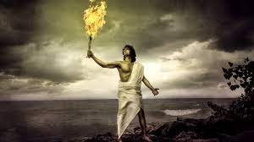
DE SCHAT
Her-ontdekking van het Ware Zelf
Gezond Ik
Behoeften
OER-Wil
Weg van de Weerstand (My Way)
Oer-Ouderschap
Notes:
En met de tijd, of onmiddellijk, verdwijnt het Overlevings Ik volledig en schijnt het Gezonde Ik/ Ware Zelf weer voortdurend door ons heen. We komen weer in contact met onze (Oer)behoeften en onze innerlijke Waarden. De Levensenergie komt in zijn oer-spronkelijke vorm terug (OER)Wil. Onze geest en ons lichaam kunnen herstellen van de verwondingen die we onderweg hebben opgelopen. We hebben de Weg van de Weerstand gelopen en daar plukken we nu de vruchten van. De OerWil kan vervolgens bewust Scheppend en Accepterend worden benut. We zijn in staat om het OerOuderschap vorm te geven.

Slide 68
BEWUSTE OerWiL
Scheppende wil: Zelfverwezenlijking
Accepterende wil:
Notes:
De Bezielde OerWil zal allereerst gaan Manifesteren. Van deze aarde een mooiere plek maken. Gaan geven van zijn overvloed. Expressie geven aan wat tijdens de Reis is geleerd. Een boek schrijven, kunst maken, of een organisatie neerzetten die bijdraagt aan de gezonde Wils-ontwikkeling. Dan, als het Scheppende werk is volbracht, komt de volgende fase, de Wil komt tot rust. Hij wordt Accepterend. Alles wat onderweg gebeurd en gedaan is krijgt zijn plek. Er is geen goed of fout. Het is zoals het is. De missie is volbracht. De Wil kan steeds meer gaan loslaten en berusten. De laatste (levens)fase komt in zicht. En daarin komt het nog de laatste grote uitdaging/draak: tegen, de angst voor de dood. Dit is een laatste inwijding.

Slide 69
OER-BEHOEFTEN
Trauma/Angst | Ontmantelde Wil | Verlangen | Behoefte
Dood | Instinctieve Wil | (over)Leven | (Mogen) Zijn
Niets hebben/weten | (Be)Grijpende Wil | Hebben/Weten | (Eigen)Wijsheid (*)
Onzekerheid | Controlerende Wil | Controle | (Zelf)Vertrouwen (*)
Afwijzing | Afgeleide Wil | Goedkeuring | EigenWaarde (*)
Verveling | Avontuurlijke Wil | Prikkels | Authenticiteit (*)
Grenzeloosheid | Ontketende Wil | Privacy | Gezonde Grenzen (*)
Machteloosheid | Dominante Wil | Macht | BeKrachtiging (*)
Falen | Competitieve Wil | Succes | (Zelf)Waardering (*)
Eenzaamheid | Symbiotische Wil | Contact | Intimiteit (*)
* Autonomie in Verbinding
Notes:
In de fase van de Scheppende Wil en de Accepterende Wil (dus na de Wilsbevrijding) ontdekken we onze eigen-lijke behoeften (die gemaskeerd waren onder de surrogaat verlangens die we op de snelweg najoegen). Deze eigen-lijke behoeften zijn verschillende expressies van de OerBehoeften aan Autonomie en Verbinding. We komen thuis in onszelf. Een wereld vol overvloed gaat voor ons open. Die kan niemand – en ook ook geen lockdown- ons meer afnemen.

Slide 70
ONTWORTELDE/VALSE WIL: SURROGAAT voor ‘The REAL THING’
Trauma’s creëren primair Pijn & Angst en secundair Schaamte & Schuld
Die het Ik niet wil ervaren > Afkeer van pijn en negatieve emoties en verlangen naar harmonie
Het Ik richt zich daarom naar Buiten (Objecten van Verlangen)
En tapt daartoe uit de oorspronkelijke Levensenergie/OerWil
Die omgevormd wordt tot Ontwortelde (Valse) Wil teneinde de objecten van verlangen te verkrijgen
Dit geeft kortstondige en oppervlakkige voldoening
Maar op een dieper niveau blijft de pijn en angst aanwezig
Ontwortelde Wilfasen zijn re-actief in plaats van creatief
Ontwortelde Wilfasen zullen nooit werkelijke voldoening, vrede en geluk geven
Integendeel: op de duur putten ze uit, en her-ensceneren ze de oorspronkelijke trauma’s
Notes:
Samenvattend.

Slide 71
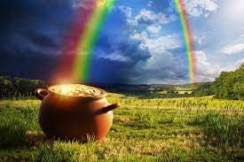
VAN OER Wil NAAR Ontwortelde WIL
OERTrauma > (Gezonde) IK word bedreigd > Instinctieve Wil (Rood)
Instinctieve Wil > Vechten / Vluchten
Maar als Vechten of Vluchten niet lukt > Bevriezen….(Blauw)
Door te Bevriezen overleven we de Angst (voor de dood).
We raken wel voor een deel ons heldere bewustzijn kwijt.. Ik ervaart zichzelf als afgescheiden. De zichzelf repeterende traumacyclus start.::
Trauma van de Liefde (Ik word niet geliefd) > Begrijpende Wil en Symbiotische Wil
Trauma van de Identiteit (Ik mag niet zijn wie ik ben) > Afgeleide Wil en Ontketende Wil
Trauma van de Seksualiteit (Ik word verkracht, of: Ik mag niet genieten )> Controlerende Wil en Avontuurlijke Wil
Trauma van het Daderschap (Ik respecteer geen grenzen) > Competitieve Wil en Dominante Wil
Notes:
Als het Gezonde Ik bedreigd wordt, zal de Instinctieve Wil geactiveerd worden (vecht/vlucht). Deze primaire respons hoeft niet tot traumatisering te leiden, mits de respons ontladen wordt (e-motie). Trauma ontstaat als de respons bevriest. De emotie naar binnen slaat. En er een permanente wachter (rode waakstand) wordt geïnstalleerd. Het Gezonde Ik verliest een deel van de vrije (Oer)Wil. En is dan niet meer in staat om voortdurend adequaat en vrij te handelen. Dit leidt tot een zichzelf herhalende cyclus van trauma. Die pas doorbroken wordt als de ingehouden/onderdrukte e-motie ontladen wordt. Soms is daar een crisis / ongeluk of ziekte voor nodig.
Uit de verschillende traumata vloeien de verschillende Ontwortelde Wilfasen voort,. Dit overzicht geeft een globale indruk. In de praktijk zijn de grenzen natuurlijk niet zo absoluut. Ieder trauma kan aanleiding vormen voor het ontstaan van welke Wilfase dan ook. Toch Je zou ook kunnen zeggen dat de Instinctieve Wil in wezen alle volgende wilfasen reeds in zich draagt. Ze is de regenboog. Die bestaat uit de kleuren groen, rood en blauw. Vervolgens kunnen we inzoomen op de verschillende kleuren binnen de regenboog. Hun functie is identiek. Ons wegleiden van Trauma. Maar niet voor niets gaat het verhaal dat aan de andere kant van de regenboog de schat te vinden is.

Slide 72
VALSE WILFASEN: Surrogaat voor ‘the REAL THING’
Externaliseren van behoefte aan ‘Autonomie’
Wil Verlangen Trauma/Angst
(Be)grijpend > kennis > irrationaliteit
Controlerend > controle > verandering
Ont-ketend > privacy > verst(r)ikking
Competitief > prestaties > falen
Externaliseren van behoefte aan ‘Verbinding’
Wil Verlangen Trauma/Angst
Afgeleid > goedkeuring > afkeuring
Avontuurlijk > spanning > verveling
Dominant > macht > kwetsbaarheid
Symbiotisch > samensmelting > isolatie
Notes:
In wezen halen de verschillende Ontwortelde Wilfasen surrogaat voor de Real Thing in de buitenwereld.
4 Wilfasen zijn gekoppeld aan surrogaten voor Autonomie.
4 Wilfasen zijn gekoppeld aan surrogaten voor Symbiose

Slide 73
VAN ONTWORTELDE WIL NAAR OERWIL
Emoties zijn ‘Key’
Ontladen in plaats van Bevriezen
Met Gezonde (Groene) Deel > Gewonde (Blauwe) Deel zien/voelen/accepteren/omarmen
Innerlijk Werk
‘Vergroenen’ begint met Intentie: ‘Ik Wil Mijzelf Zijn’
Dan helpt de Natuur een handje….
Terugvinden van de Schat
Notes:
Uitweg uit de zichzelf herhalende en versterkende trauma cyclus is het ontdooien en ontladen van de ingehouden e-motie. Door innerlijk werk en alle (natuurlijke) hulpmiddelen die daarvoor voor handen zijn. Alles valt of staat met de groene intentie: Ik Wil Mijzelf Zijn. Vervolgens zal dat wat daar voor nodig is op je Pad komen. Be careful what you wish for!

Slide 74
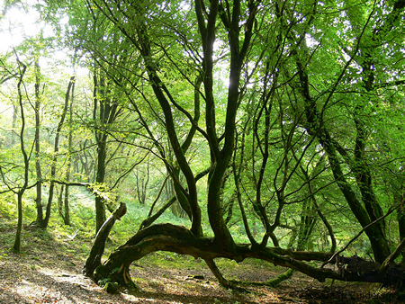
De Bevrijding van de Wil
18 januari 2022
Notes:
We komen nu bij de vraag hoe we ons kunnen bevrijden van de verschillende ontwortelde willetjes. Want deze willetjes, zo hebben we gezien, geven ons een surrogaat voor onze echte behoeften aan Autonomie en Verbinding. Ze creëren een plastic wereld en we raken hierdoor onze eigen natuurlijke essentie kwijt.

Slide 75
Programma
Trauma & Ontworteling
De verschillende Wilfasen
Zelfheling
Ondersteuning

Slide 76
TRAUMA EN ONTWORTELING
Overlevings-Ik / Ontwortelde wil
Junkfood
AutoMutilatie
Automatische piloot
‘To be or not to be?’
ONTWORTELDE WIL
Notes:
We hebben gezien hoe trauma, in al zijn subtiliteiten, tot een splitsing van het Ik en de Wil kan leiden en dat dit uiteindelijk, doordat we hierdoor minder Gezond Ik tot onze beschikking hebben, onszelf en onze omgeving in sommige situaties gaan beschadigen. We verdoven, verdringen en verdraaien. We consumeren junkfood, en ondermijnen op die momenten onszelf. Als hier niet tijdige (zelf)reflectie op ontstaat neemt het Overlevings-Ik door deze automutilatie een steeds grotere plek in. Leven vanuit het Overlevings-Ik is destructief en leven op de automatische piloot. Je sleept je door de dagen heen. Je kunt dit wellicht lang volhouden, maar je accu raakt leger en leger. Het plezier verdwijnt uit je bestaan. Je verliest je creativiteit. Je voelt geen echte verbinding met anderen. Het is alsof al je harde werken alleen maar meer problemen oplevert. En dat is ook zo. We zijn tegen de stroom in aan het zwemmen, en we moeten een manier vinden om uit de negatieve spiraal te komen. Anders gaat de boom een keer bezwijken onder zijn eigen gewicht.

Slide 77
OnTWORTELDE WIL DyNAMIEK
OERWIL
actief
ONTWORTELDE WIL
re-actief
TRAUMA IK-SPLITSING
GEWOND IK OVERLEVINGS-IK GEZOND IK
ANGST / WEERSTAND
BEVROREN WIL WILSKRACHT OERWIL
ONTWORTELDE WIL
Instinctieve Wil- BeGrijpende Wil – Controlerende Wil
Afgeleide Wil – Avontuurlijke Wil- Ontketende Wil
Dominante Wil – Competitieve Wil – Symbiotische Wil
BEVROREN WIL
passief
Notes:
Nog even kort de psychodynamische dynamiek achter de verschillende Willetjes die we gaan ontmantelen.
Het begint allemaal met de olifant in de kamer: Trauma. Trauma verwond het Ik. En het Gezonde Ik gaat zich splitsen.
Een Gewond Ik, een Overlevings Ik en een Gezond Ik.
In het Gewonde Ik zit het trauma opgeslagen/bevroren.
Het Overlevings Ik bewaakt het trauma en probeert herhaling kostte wat kost de voorkomen.
Het tapt hiertoe uit de oer-spronkelijke levensenergie. En manifesteert zich in verschillende gedaanten.
Al deze Ontwortelde Willen beschermen het Gezonde Ik. En tegelijkertijd beschadigen ze het Gezonde Ik.
Met de tijd wordt deze schade meer zichtbaar. We gaan naar de afzonderlijke Wilfasen kijken.
Wat kunnen we doen om de Ontwortelde Wil te ontmantelen?
Want dat is nodig, om weer in contact te komen met je eigen essentie, en met je Oer-Wil.
Alles begint met je Intentie. Vanuit het overgebleven Gezonde Ik kunnen we de Intentie inzetten om onze essentie terug te willen vinden.
En dan zal het leven je helpen om de Valse/Ontwortelde Wilfasen te ontmantelen. Ik zal per fase beschrijven welke hulp je daarbij op het Autonome Pad kunt tegenkomen.

Slide 78
DE BEGRIJPENDE WIL: Weten
Kennis
Studeren
Diploma
Informatie
Universiteit
Begrip
Analyseren
Nuchter
Wetenschap
Zakelijk
Deskundigheid
Weten
Rationeel
Verstandig
Koud
Lezen
Emotieloos
Notes:
De eerste Wilfase die we bespreken/tegenkomen, is de Begrijpende Wil. Eentje die al heel jong in ons leven actief wordt. We gaan naar school, krijgen informatie. Rekenen, taal. Lezen. We proberen die onbegrijpelijke logica te doorgronden. En hoe beter dat lukt, hoe beter we ons voelen. Tegelijkertijd kost het wel heel veel energie om ons op deze manier door de dag heen te worstelen. Op wilskracht, steeds meer weten en kennen. En op een dag kan ons hoofd zo vol zitten, dat er niets meer bij kan. Op die dag realiseren we ons dat de Begrijpende Wil ons misschien veel kennis heeft geschonken, maar geen wijsheid. En moeten we terug naar af.

Slide 79
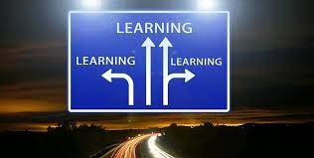
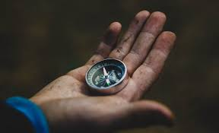
(Be)Grijpende Wil
Trauma Onwetendheid, Onvermogen
Verlangen: Kennis, Begrijpen
Pathologie: Rationalisering (Asperger)
OerOuderschap: (Eigen)Wijsheid
(Zelf)Heling: Media-dieet
Niet voorbereiden
Auto-didaktiek
I-Tjing
Ondersteuning Body Stress Release
Intuïtieve ontwikkeling
Astroloog
Notes:
Als gevolg van trauma ontwortelt de Wil. Ouders zijn in een eerder stadium niet volledig aanwezig of in staat geweest de (eigen)wijsheid van het kind te bekrachtigen. Ze luisterden bijvoorbeeld niet naar diens natuurlijke slaapritme, voedingspatroon en leerimpulsen. In plaats van de natuurlijke behoefte aan (eigen)wijsheid /autonomie te vervullen wordt de Wil re-actief, mentaal en gaat ze proberen de ervaren pijn en angst te voorkomen, door (surrogaat) kennis na te streven. Op jonge leeftijd kan dit (o.a.) tot uitdrukking komen in wat ik de (Be)Grijpende Wil ben gaan noemen. Deze herken ik heel goed in mijn eigen leven. Op hele jonge leeftijd las ik meerdere kranten, HP de Tijd, Elsevier en de VI. De OerWil wordt voor een deel (mis)bruikt om kennis te verwerven en steeds meer te weten te komen over wereld buiten ons Zelf. In sommige gevallen wordt dit een dermate dominante, pathologische vervorming van de OerWil, dat het de persoonlijkheid in zijn greep houdt. De mens zit dan overmatig in zijn hoofd. Analyseert en intellectualiseert alles. Is serieus. Handelt niet meer uit zijn gevoel, of zijn intuïtie. Ontbeert humor en kan het leven niet meer als een spel zien. Als de (Be)Grijpende Wil een te dominante rol inneemt groeit de boom scheef, in de richting van teveel autonomie. Tijdige zelfreflectie kan deze scheefgroei corrigeren. De mens zal zich moeten gaan uitdagen en zijn angst voor het niet-weten/beheersen onder ogen moeten komen en doorleven. Mogelijkheden daartoe zijn een tijd lang je af te sluiten van externe informatie bronnen. Een keer onvoorbereid naar vergadering te gaan. Of iets waardevols te kopen, zonder daarvoor eerst alle ins- en outs te hebben bestudeerd. Een autodidactisch leerproces aangaan rond een onderwerp dat je interesseert, zoals een muziekinstrument, in plaats van een voorgekauwde en ontworpen lesmethode te volgen. Handwerken, kan een manier zijn om uit je hoofd en uit je comfort zone te komen. Om dit proces van zelfreflectie en ontmanteling van de (Be)Grijpende Wil te ondersteunen kun je je kinderen gaan begeleiden middels home scooling. Je gaat dan zelf ook opnieuw leren, op een natuurlijke en intuïtieve manier. Je kunt ook actief deelnemen aan cursussen die de intuïtie stimuleren. Of een keer een bezoek brengen aan een ‘hulpverlener’ die voorbij gaat aan het rationele denken, zoals een astroloog of regressietherapeut. Belangrijk is hierbij wel goed te letten of de betreffende hulpverlener zuiver te werk gaat. In de zin dat jouw gezonde autonomie wordt gestimuleerd.

Slide 80
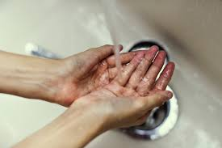
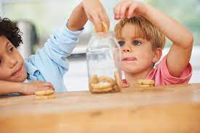
DE CONTROLERENDE WIL: Zekerheid
Plannen
Veiligheid
Denken
Structuur
Rem
Patronen
Obsessief
Zekerheid
Achterdochtig
Regels
Verzekeren
Stalking
Controle
Sparen
Notes:
De volgende Wilfase die we bespreken/tegenkomen, is de Controlerende Wil. Ook eentje die al heel jong in ons leven actief wordt. De wereld voelt zo onvoorspelbaar dat we haar enigszins gaan proberen te voorspellen en controleren. Door op een vast moment op de dag een koekje te krijgen hoeven we er de rest van de dag niet mee bezig te zijn. Regels en structuur geven een soort van rust. Net als rituelen en vaste gewoonten. Maar hoe zeer dit aan de oppervlakte ook rust kan geven, op een dieper niveau is het vechten tegen de bierkaai. Want het leven laat zich niet controleren. Er zijn altijd weer verrassingen. Als onze angst groot genoeg is gaan we het gevecht aan, en gooien er nog een schepje bovenop. We wassen onze handen 50 x per dag, controleren of we de deur echt op het slot hebben gedaan. En voor de zekerheid ook nog een keer het gas. Op een gegeven moment wordt ons leven geregeerd door controle. En wat je probeert te controleren controleert jou. Tijd om de Controlerende Wil te ontmantelen.

Slide 81
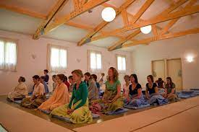
Controlerende Wil
Trauma: Verandering, Onzekerheid
Verlangen: Zekerheid, Controle
Pathologie: Neurose (Obsessief-Compulsief, Autisme)
Oerouderschap: Geborgenheid
(Zelf)Heling: Patronen veranderen
Loslaten
‘De Man in de Wolken’
Voluit Leven
Ondersteuning: Exposure Therapie
Massage
ACT
Vipassana
Notes:
Als gevolg van trauma ontwortelt de Wil. Ouders zijn niet volledig in staat geweest de natuurlijke behoefte aan geborgenheid te vervullen. Bijvoorbeeld omdat ze zelf weinig warmte hebben ontvangen en geleerd hebben om hun comfort/zekerheid uit de buitenwereld te halen. De OerWil wordt voor een deel (mis)bruikt om zekerheid te verwerven in de buitenwereld en daar zaken onder controle te krijgen. In sommige gevallen wordt dit een dermate dominante, pathologische vervorming van de OerWil, dat het de persoonlijkheid in zijn greep houdt. Het hele leven hangt van controle en rituelen die voor zekerheid moeten zorgen af. Meerdere malen wordt het gas gecontroleerd, of het deurslot. Handen worden (te) frequent gewassen. Alles moet in een vaste volgorde plaatsvinden. Liefst ieder jaar naar dezelfde camping, Ook eventuele partners kunnen gecontroleerd worden op hun doen en laten. Als de Controlerende Wil een te dominante rol inneemt groeit de boom scheef, in de richting van teveel Autonomie. Psychiaters zouden kunnen spreken van een neurose, een obsessief compulsieve stoornis, of misschien wel ASS. Tijdige zelfreflectie kan deze scheefgroei corrigeren. De mens zal zich moeten gaan uitdagen en zijn angst voor verandering en onzekerheid onder ogen moeten komen en doorleven. Je kunt beginnen met dagelijkse patronen en rituelen te doorbreken. Het rondje met de hond een keer net andersom. Een keertje in de middag warm eten. Of tradities een keer los te laten. Later zou je actief op zoek kunnen gaan naar het onbekende. Mogelijkheden daartoe zijn een keer op de bonnefooi op vakantie te gaan. Of een blind date te ervaren. Nieuwe gerechten proberen. Of je vaste baan opzeggen en als zzpér aan de slag te gaan. Te verhuizen naar een nieuwe stad. Qua zelfhulpboeken en methodieken zou ik de Cursus Voluit Leven aanraden. De combinatie van Mindfulness en ACT kan enorm helpen om de dominantie van de controlerende Wil te doorzien en af te breken. Qua ondersteuning kan een massage heel helend zijn. Alle spierspanning die de controle met zich meebrengt laten ontspannen. Een ACT (groeps) therapie zou ook zinvol kunnen zijn. En verder zijn intensieve Vipassana retraites op een diep fysiek en mentaal niveau helend voor de controlerende wil. Je ervaart hier dat verandering voortdurend plaatsvindt, in jezelf, ook al zit je doodstil. En niets of niemand kan deze verandering tegenhouden. Ga er dus maar in op met je aandacht.

Slide 82
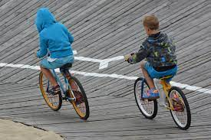
DE AFGELEIDE WIL: Erkenning
Erkenning
Bevestiging
Inleving
Onderdanig
Goedkeuring
Volgzaam
Afwachtend
Meegaand
Makkelijk
Opoffering
Ver-van-verantwoordelijk
Wil-loos
Modegevoelig
Notes:
De volgende Ontwortelde Wilfase is die van de Afgeleide Wil. De afgeleide wil kenmerkt zich door meegaandheid. Ook de afgeleide Wil kunnen we al in de kinderjaren tegenkomen. Het vriendje bepaalt wat jullie gaan doen, en jij stemt in. Je hebt door wat anderen belangrijk vinden en gaat hier rekening mee houden. Je vader wil dat je naar het VWO gaat, en dat neem je mee in je schoolkeuze. De mode houd je in de gaten. Op latere leeftijd kan deze afgeleide wil je opbreken. Je hebt teveel rekening gehouden met wat anderen wilden. En je weet allang niet meer wat je zelf wil. Je hebt geen eigen mening. Je bent een meeloper geworden. Dit brengt je niet op het Autonome Pad. Tijd om de afgeleide Wil te ontmantelen.

Slide 83
Afgeleide Wil
Trauma: Afkeuring, Afwijzing
Verlangen: Goedkeuring, Erkenning
Pathologie: Opoffering, Burn-Out
Oerouderschap: (Zelf)Vertrouwen
(Zelf)Heling: Je mening geven
Zingen
‘De edele kunst van not giving a fuck’
Brief aan Ouders
Ondersteuning: Assertiviteitscursus
Stembevrijding
Transactionele Analyse
Rebirthing
Notes:
Als gevolg van trauma ontwortelt de Wil. Ouders zijn niet volledig in staat geweest de natuurlijke behoefte aan (Zelf) Vertrouwen te vervullen. Bijvoorbeeld doordat de Ouders geen vertrouwen hadden in zichzelf. Of omdat ze moeite hebben om de eigenheid van het kind te herkennen. Of simpelweg fysiek niet vaak beschikbaar zijn. Ik herken in mezelf veel van de afgeleide Wil. Altijd bezig met wat een ander over me zou kunnen denken. De OerWil wordt voor een deel (mis)bruikt om goedkeuring te verwerven in de buitenwereld. In sommige gevallen wordt dit een dermate dominante, pathologische vervorming van de OerWil, dat het de persoonlijkheid in zijn greep gaat houden. Hij is voortdurend op zoek naar bevestiging en mist een fundament in zichzelf. Een psychiater zou wellicht van een Afhankelijke PS spreken. Als de Afgeleide Wil een te dominante rol inneemt groeit de boom scheef, in de richting van teveel Verbinding. Tijdige zelfreflectie kan deze scheefgroei corrigeren. De mens zal zich moeten gaan uitdagen en zijn angst voor afkeuring onder ogen moeten komen en doorleven. Je kunt beginnen met een keer ronduit je (afwijkende) mening te geven over een onderwerp. Later zou je mensen een keer echt kunnen zeggen wat je van hun gedrag vindt. Zingen, dus je stem laten horen, is ook een manier om door je angst heen te gaan. Je zou op den duur je ouders een brief kunnen schrijven over jouw echte gevoelens jegens hen. Er is ook een interessant zelfhulpboek beschikbaar, de edele kunst van not giving a fuck. Met krachtige oefeningen om door je angst voor afkeuring heen te gaan. Qua ondersteuning zou je kunnen denken aan een assertiviteitscursus. Hier leer om (geweldloos) voor jezelf en je eigen behoeften en grenzen op te komen. Stembevrijding is een methode waarbij je op een hele natuurlijke wijze leert om je stem weer volledig te gebruiken en jouw oermelodie kan laten klinken. Ook kun je ondersteuning zoeken bij een TA psycholoog, die je helpt om inzicht te verwerven in de kritische ouder in jezelf, die je probeert te behagen. Waardoor we in plaats van een vrij kind een zogenaamd aangepast kind wordt. Tot slot kan Rebirthing een manier zijn om af te dalen in jezelf en je eigen onbewuste. Door een specifiek gebruik van de ademhaling (verbonden ademhaling) krijgen bevroren emoties de ruimte om te ontdooien en naar de oppervlakte te komen. Je kunt dit eventueel ook in warm water doen, waardoor je het lichaam herinnert aan de omstandigheden voor je geboorte. Door deze her-enscenering krijg je de gelegenheid om de frustratie, paniek, die toen in je lijf naar binnen is geslagen te ontladen. En daardoor met zelfvertrouwen (Ik kan het) het leven opnieuw aan te gaan.

Slide 84
DE AVONTUURLIJKE WIL: Prikkels
Reizen
Opwinding
Risico
Roer-Om
Investeren
Beleggen
Hak op de tak
Kicks
Impulsief
Gokken
Vreemdgaan
Ervaringen
Drugs
Gaspedaal
Faillissement
Notes:
De volgende Wilfase die we tegenkomen is die van de Avontuurlijke Wil. Reeds op jonge leeftijd kunnen we kenmerken zien van deze wilfase. We zijn op zoek naar opwinding, spannende dingen, risico en avontuur. Dus klimmen we zo hoog als maar kan in de boom. Of springen we van de hoge duikplank. In de loop der jaren kan de avontuurlijke Wil steeds volwassener vormen krijgen. Reizen naar verre landen, of bungee jumpen. Misschien experimenteren met drugs, of gokken met geld. Het kan uiteindelijk onze kop kosten. Misschien goed om tijdig de avontuurlijke Wil te ontmantelen.

Slide 85
Avontuurlijke Wil
Trauma: Verveling, Voorspelbaarheid
Verlangen: Prikkels, Ervaringen
Pathologie: Manisch, ADHD
Oerouderschap: Authenticiteit
(Zelf)Heling: Meditatie
Detox
Retraites
Ondersteuning: Schaduwwerk Ademwerk Verslavingsprogramma’s
Zweethut
Notes:
Als gevolg van trauma ontwortelt de Wil. Ouders zijn niet volledig in staat geweest de natuurlijke behoefte aan Authenticiteit te vervullen. Bijvoorbeeld doordat de ouders niet eerlijk/transparant zijn over hun eigen doen en laten. Omdat ze zich schamen voor zichzelf. En daardoor moeite hebben om de eigenheid van het kind te herkennen. Of simpelweg fysiek niet vaak beschikbaar zijn. Het leven wordt daardoor oppervlakkig. Plastic. Nep. En de persoonlijkheid gaat op zoek naar een alternatieve manier om te ervaren dat hij leeft. De OerWil wordt voor een deel (mis)bruikt om kicks en ervaringen te vinden in de buitenwereld. Ik herken in mezelf veel van de avontuurlijke Wil. In sommige gevallen wordt dit een dermate dominante, pathologische vervorming van de OerWil, dat het de persoonlijkheid in zijn greep gaat houden. Hij is voortdurend op zoek naar prikkels en kicks en vermijdt iedere vorm van sleur of voorspelbaarheid. Als de Avontuurlijke Wil een te dominante rol inneemt groeit de boom scheef, in de richting van teveel Verbinding/Verstrikking met de buitenwereld. We krijgen dan het gedrag wat psychiaters manisch zouden kunnen noemen, of kenmerken van ADHD. Tijdige zelfreflectie kan deze scheefgroei corrigeren. De mens zal zich moeten gaan uitdagen en zijn angst voor eentonigheid onder ogen moeten komen en doorleven. Je kunt beginnen met een keer te mediteren. Simpelweg op een kussentje zitten en kijken wat er in je opkomt. Later zou je een keer een keer een week kunnen vasten. Suiker, tarwe en cafeïne uit je eetpatroon elimineren. Of een tijd technologische prikkels tot nul terugbrengen. Een retraite in de natuur kan je in contact brengen met jezelf en je zult meer oog krijgen voor de subtiele schoonheid van het alledaagse leven. Qua ondersteuning zou je kunnen denken aan Schaduwwerk, waarin je de verborgen, minder geaccepteerde delen van jezelf gaat laten zien. Ademwerk kan een rol hebben in het thuis komen bij jezelf. Bij deelname aan een verslavingsprogramma, zoals het 10 stappenplan, ga je je verslavingen doorbreken en laat je in de loop van het programma steeds meer je ware Ik zien. Een zweethut helpt je helemaal in je lijf te zakken, je verontreiniging en vast gezette emoties uit te zweten, in het donker, zonder afleiding te blijven zitten en dan vanuit je ware zelf te communiceren.

Slide 86
DE ONT-KETENDE WIL: Ruimte
Ruimte
Vrijheid
Achterdeurtjes
Me-time
Ontslag Nemen
Geheimpje
Poly-Amori
Vrijgezel
Ongebondenheid
LAT-relatie
Huren
Privacy
ZZP
Notes:
De volgende Wilfase die we tegenkomen is die van de Ont-Ketende Wil. Reeds op jonge leeftijd kunnen we kenmerken zien van deze wilfase. We zijn op zoek naar eigen ruimte, prive. We willen een geheim kunnen hebben. In de loop der jaren kan de ont-ketende wil steeds volwassener vorm krijgen. We zien dat in relaties moeite hebben om ons definitief te binden. We willen ook niet aan een werkgever vastzitten. En zelfs een vaste woning bezorgt ons rillingen. We willen alle deuren open houden. En zitten we op enig moment op de tocht. Tijd om de ontketende Wil te ontmantelen.

Slide 87
Ont-ketende Wil
Trauma: Verst(r)ikking, Grensoverschrijding
Verlangen: Privacy, Afstand
Pathologie: Hechtingsstoornis, Borderline trekken, Peter Pan Syndroom
Oerouderschap: Behoefte Eigenheid, Gezonde Grenzen
(Zelf)Heling: Dieren
Relatie(s)
Hou me Vast
Dans (Biodanza)
Ondersteuning: Haptonomie PMT
Familieopstelling
Notes:
Als gevolg van trauma ontwortelt de Wil. Ouders zijn niet volledig in staat geweest de natuurlijke behoefte aan Eigenheid en Gezonde Grenzen te vervullen. Bijvoorbeeld doordat de ouders zich onbewust zijn van de natuurlijke eigenheid en grenzen van hun (jonge) kind. Ze gaan dan voortdurend over zijn/haar grenzen heen. En negeren zijn/haar identiteit. Vaak is dit een herhaling van een patroon wat ook plaatsvond in hun jeugd. (Intieme) Relaties voelen daardoor voortaan als bedreigend voor het bestaan van het Gezonde Ik. Het Ik heeft namelijk geen eigen plek, ruimte gekregen. Ik herken mezelf in de Ont-ketende Wil. Altijd (buiten)deurtjes open willen houden. Altijd snakken naar (pseudo) vrijheid. De OerWil wordt voor een deel (mis)bruikt om vrij rond te kunnen zwerven in de buitenwereld. In sommige gevallen wordt dit een dermate dominante, pathologische vervorming van de OerWil, dat het de persoonlijkheid in zijn greep gaat houden. Hij is voortdurend op zoek naar manieren om te ontsnappen en vermijdt iedere vorm van begrenzing of verstrikking. Als de ont-ketende Wil een te dominante rol inneemt groeit de boom scheef, in de richting van teveel autonomie. We krijgen dan het gedrag wat psychiaters onder bindingsangst kunnen scharen, een hechtingsstoornis of kenmerken van de borderline PS (aantrekken en afstoten). Tijdige zelfreflectie kan deze scheefgroei corrigeren. De mens zal zich moeten gaan uitdagen en zijn angst verstrikking/begrenzing onder ogen moeten komen en doorleven. Dieren kunnen hierin een therapeutische functie hebben. Door veel contact met dieren kan een mens op een natuurlijke manier leren om een gezonde verbinding aan te gaan. Dieren zijn van nature autonoom, en gaan van daaruit gezonde verbindingen aan. Als mens kunnen we in contact met dieren ervaren hoe verbindingen niet per se verstikkend of grensoverschrijdend hoeven te zijn. Verder is iedere relatie, vriendschap of collega natuurlijk oefenmateriaal. Iedere keer wordt je uitgedaagd en krijg je de kans om jezelf te verhouden en te handhaven richting de Ander. Je zou in dat kader eens het zelfhulpboek Hou me Vast kunnen lezen, waarin de Amerikaanse psychotherapeute Sue Johnson de relatie legt tussen hechtingstrauma’s in je jeugd en patronen in volwassen relaties. Ook is het werk van Ester Perel aan te raden. Qua ondersteuning zou je kunnen denken aan haptonomie, een vorm van lichaamsgerichte therapie waarin ook aanraking van het lichaam en het voelen van gezonde afstand en intimiteit ervaren kan worden. Psychomotore therapie, of een andere lichaamsgerichte therapie kan je grenzen voelbaar maken in je lijf. Een familieopstelling kan inzicht geven in de oorsprong van verstrikkingen en bindingssysteemtrauma’s.

Slide 88
DE DOMINANTE WIL: Macht
Macht
Eerbied
Eisen
Huisjesmelker
Regels
Verwachtingen
Respect
Plicht
Ondernemer / CEO
Autoritair
Drang
Dwang
SadoMasochisme
Gezag
Agressie
Notes:
De volgende Wilfase die we tegenkomen is die van de Dominante Wil. Reeds op jonge leeftijd kunnen we kenmerken zien van de dominante Wil. We willen graag overheersen, de baas zijn. Onze wil aan een ander opleggen. Dit is mijn speelgoed. We worden aanvoerder van het voetbalteam. Later kan de Dominante Wil volwassener vormen aannemen. En we gaan heersen in ons gezin. Op de werkvloer. Of misschien worden we wel de baas van een grote onderneming. Om onze macht te behouden moeten we soms wel over lijken gaan. En doen we dingen waar we van binnen ons misschien helemaal niet goed over voelen. Tijd om de dominante Wil te ontmantelen.

Slide 89
Dominante Wil
Trauma: Machteloosheid, Vernedering
Verlangen: Macht, Status
Pathologie: Psychopathie, Narcisme
Oerouderschap: Behoefte Bekrachtiging
(Zelf)Heling: Verdedigingssport
IJsbaden
Affirmaties
Ondersteuning: EMDR EFT
Schema Gerichte Therapie
Notes:
Als gevolg van trauma ontwortelt de Wil. Ouders zijn niet volledig in staat geweest de natuurlijke behoefte aan Bekrachtiging te vervullen. Bijvoorbeeld doordat de ouders zich zelf ontkracht of verkracht voelen en de rekening nooit aan de daders (meestal primair ouders en later andere autoriteiten) hebben teruggegeven. Ze projecteren dan hun gevoelens van machteloosheid op hun kinderen. En hierdoor gaan deze zich klein en onmachtig voelen. Vaak is dit een herhaling van een patroon wat ook plaatsvond in hun jeugd. Autoriteiten krijgen hierdoor een onaantastbare status, waar het kind aan moet gehoorzamen. Ik herken in mezelf in de Dominante Wil. Vooral thuis, in de zin dat ik graag zie dat mijn kinderen gaan eten als ik het zeg, of gaan opruimen als ik het zeg. Of stoppen met gamen als ik het zeg. In sommige gevallen wordt dit een dermate dominante, pathologische vervorming van de OerWil, dat het de persoonlijkheid in zijn greep gaat houden. Hij is voortdurend op zoek naar manieren om macht te verwerven en anderen te onderwerpen. Als de dominante Wil een te dominante rol inneemt groeit de boom scheef, in de richting van teveel autonomie. We krijgen dan het gedrag wat psychiaters Psychopathie of Narcisme zouden kunnen noemen. Tijdige zelfreflectie kan deze scheefgroei corrigeren. De mens zal zich moeten gaan uitdagen en zijn angst voor machteloosheid en onderliggende trauma’s onder ogen moeten komen en doorleven. Zelf zou je eens kunnen ervaren wat een Oosterse verdedigingssport zoals Judo, Karate of Pencak Silat voor je kan betekenen. Of je zou eens kunnen gaan voelen hoeveel energie er in je wakker wordt na het nemen van een ijsbad. Het formuleren en uitspreken van krachtige affirmaties, zoals ‘ik ben krachtig’, ‘ik ben moedig’ kunnen je onderbewustzijn herprogrammeren. Qua ondersteuning zou je traumatische ervaringen die je tot willoos slachtoffer hebben gemaakt kunnen verwerken via EMDR. Een andere techniek die je kunt gebruiken is de zogenaamde Emotional Freedom Technique waarbij op acupressuurpunten wordt geklopt, terwijl je een diepe corrigerende affirmatie uitspreekt. Schemagerichte therapie is een wat nieuwere stroming binnen de psychotherapie, waarmee je o.a. het schema ‘zich rechten toe eigenen’ kunt ontcijferen en uiteindelijk de onderliggende modus (willoze inschikkelijke) kunt herkennen en doorvoelen.

Slide 90
DE COMPETITIEVE WIL: Succes
Winnen
Ambitie
Topsport
Perfectionisme
Strijd
Valsspelen
Gemotiveerd
Excelleren
Frauderen
Spelletjes
Over-mijn-lijk
Notes:
De volgende Wilfase die we tegenkomen is die van de Competitieve Wil. Reeds op jonge leeftijd kunnen we kenmerken zien van de Competitieve Wil. We willen graag winnen, ergens de beste in zijn. Misschien in de klas, op de sportclub of op de muziekvereniging. We merken dat dit ons aanzien geeft. Ze kijken tegen me op. Later kan de Competitieve Wil volwassen vormen aannemen. En we gaan in onze carrière voor het hoogst haalbare. Of we nemen onze sportbeoefening uitermate serieus en gaan voor de medailles. Of misschien kunnen we nog steeds niet tegen ons verlies. Altijd willen winnen is wel erg vermoeiend. En bovendien, de tijd werkt tegen ons. Er komen altijd weer snellere, slimmere of betere concurrenten. We moeten valsspelen om het nog vol te houden. Tijd om de Competitieve Wil te ontmantelen.

Slide 91
Competitieve Wil
Trauma: Falen, Verliezen
Verlangen: Succes, Winnen
Pathologie: Perfectionisme, Manipulatie
Oerouderschap: Behoefte (Zelf)Waardering
(Zelf)Heling: ‘Good Enough’
Hobby
Coöperatief Spel
Wit-boek
Ondersteuning: CGT
Faalangst reductie training
Vat van Zelfwaardering
Notes:
Als gevolg van trauma ontwortelt de Wil. Ouders zijn niet volledig in staat geweest de natuurlijke behoefte aan (Zelf)Waardering te vervullen. Bijvoorbeeld doordat de ouders weinig waardering uitspraken. Of omdat ze hun kinderen te weinig eigen verantwoordelijkheden geven. En zich hierdoor nutteloos en betekenisloos voelen. Vaak is dit een herhaling van een patroon wat ook plaatsvond in hun jeugd. De kinderen gaan hun zelfwaardering dan koppelen aan prestaties buiten de deur, bijvoorbeeld op school, of binnen de voetbalclub. Ik herken in mezelf in de Competitieve Wil. Zeker vroeger, toen ik per se moest winnen in de voetbalwedstrijd. Of ik per se hoge cijfers van mezelf moest halen op school. In sommige gevallen wordt dit een dermate dominante, pathologische vervorming van de OerWil, dat het de persoonlijkheid in zijn greep gaat houden. Hij is voortdurend op zoek naar manieren om uit te kunnen blinken en waardering te oogsten. Als de competitieve Wil een te dominante rol inneemt groeit de boom scheef, in de richting van teveel autonomie. We krijgen dan het gedrag wat psychiaters Perfectionisme zouden kunnen noemen. Wat een rijke voedingsbodem is voor het overspannen van jezelf en zelfs tot een burn-out kan leiden. Tijdige zelfreflectie kan deze scheefgroei corrigeren. De mens zal zich moeten gaan uitdagen en zijn angst voor falen, tekortschieten en onderliggende trauma’s onder ogen moeten komen en doorleven. Zelf zou je eens kunnen ervaren welke gevoelens het opleveren van half werk oproept. Bijvoorbeeld door van je verjaardag een Potluck feestje te maken. Of je zou eens een echte hobby kunnen oppakken, op recreatief/amateur niveau. Het spelen van (coöperatieve) spelletjes kan een nieuwe ervaring voor je zijn. Het bijhouden van een witboek, waarin je dagelijks een aantal complimenten naar jezelf noteert. Qua ondersteuning kun je denken aan faalangst reductie. Of het volgen van een therapie gebaseerd op het Vat van Zelfwaardering.

Slide 92
DE SYMBIOTISCHE WIL: Contact
Samensmelten
Verstrengeld
De M/V firma
Gebonden
Team
Verbonden
Kluwen
Verst(r)ikking
Contact
Grenzeloos
Genegenheid
Afhankelijk
Theatraal
Onafscheidelijk
Notes:
De volgende Wilfase die we tegenkomen is die van de Symbiotische Wil. Reeds op jonge leeftijd kunnen we de symbiotische Wil herkennen. We hebben een sterke band met (een van) onze ouders. Of een onafscheidelijk vriendje of vriendinnetje. We gaan helemaal op in onze eerste verliefdheid. Later kan de symbiotische Wil volwassenere vormen aannemen. In onze relatie verliezen we onszelf en gaan we helemaal op in de ander. Of we bellen nog steeds iedere dag met onze moeder. In de werksfeer zou je kunnen denken aan de traditionele M/V firma’s. Of de huisarts, wiens vrouw de huisarts assistente is. Ze leunen op elkaar. Als een van beiden wegvalt stort de boel in. Het lijkt op enig moment gezond om de Symbiotische Wil te ontmantelen.

Slide 93
Symbiotische Wil
Trauma: Isolement, Eenzaamheid
Verlangen: Contact, Gezelschap
Pathologie: Theatrale PS, Syndroom van Munchhausen
Oerouderschap: Intimiteit, Aandacht
(Zelf)Heling: Social Media minimaliseren
Stilte momenten
Talking Stick
Ondersteuning : Geleide Meditatie Oude Dag
Voice Dialogue
Vision Quest
Tantra
Notes:
Als gevolg van trauma ontwortelt de Wil. Ouders zijn niet volledig in staat geweest de natuurlijke behoefte aan Intimiteit en Aandacht te vervullen. Bijvoorbeeld doordat de ouders echte intimiteit vermeden. Of omdat ze hun kinderen te weinig gerichte aandacht gaven. En zich hierdoor geen volwaardig onderdeel voelden van het gezin. Vaak is dit een herhaling van een patroon wat zich in de jeugd van ouders plaatsvond. De kinderen gaan hun contacthonger dan stillen buiten de deur. Ze geven zichzelf desnoods op om het contact met een ander tot stand te brengen. Ik herken mezelf in de Symbiotische Wil. Ik ging ver om vriendjes te krijgen/blijven. Ik probeerde zo goed mogelijk hun wensen te vervullen, zodat het contact voort zou blijven duren.
In sommige gevallen wordt dit een dermate dominante, pathologische vervorming van de OerWil, dat het de persoonlijkheid in zijn greep gaat houden. Hij is voortdurend op zoek naar manieren om contact en aandacht. Als de symbiotische Wil een te dominante rol inneemt groeit de boom scheef, in de richting van teveel verbinding. We krijgen dan het gedrag wat psychiaters theatraal zouden kunnen noemen. Tijdige zelfreflectie kan deze scheefgroei corrigeren. De mens zal zich moeten gaan uitdagen en zijn angst voor eenzaamheid/isolement en onderliggende trauma’s onder ogen moeten komen en doorleven. Zelf zou je kunnen beginnen door je social media gebruik eens sterk terug te brengen. Of je zou bewust stilte momenten kunnen afspreken met jezelf, of in gezelschap. Eventuele vergaderingen zou je kunnen organiseren met behulp van de zogenaamde talking stick. Qua ondersteuning zou je een geleide meditatie kunnen volgen waarin je begeleid wordt naar de fase van je leven waarin je iedereen hebt moeten loslaten. Of je zou kunnen denken aan een Voice Dialogue, een methodiek waarin je de verschillende deelpersoonlijkheden in jezelf aan het woord laat. Een schizofreen is nooit alleen. Je vindt gezelschap in jezelf. Tantra tenslotte kan een manier zijn om intiem te zijn met je eigen seksualiteit.

Slide 94
DE BEVRIJDENDE WIL: Vrijheid
Autonomie
Transparantie
Emotie
Helderheid
Verantwoordelijkheid
Concentratie
Aandacht
Authenticiteit
Vrijheid
Intuïtie
Assertiviteit
Verbinding
Notes:
De volgende Wilfase die we tegenkomen is die van de Bevrijdende Wil. Hier komt onze angst voor vrijheid oog in oog met onze behoefte aan vrijheid. En als we ons huiswerk gedaan hebben kan in deze fase de laatste restanten aan Ontwortelde Willetjes opgeruimd worden. Met wortel en tak. En gaan we eindelijk onze verantwoordelijkheid nemen en ons gezonde Ik helen. Die van nature Autonoom en Verbonden is. Maar poeh…dit is wel een ding. We komen van alles tegen, en deinzen wellicht nog regelmatig terug voor de ultieme Verantwoordelijkheid.

Slide 95
Bevrijdende Wil
Angst: Verantwoordelijkheid, Commitment
Verlangen: n.v.t.
Pathologie: Psychose
Oer-Ouderschap: Autonomie & Verbinding
(Zelf)Heling: Nietzsche’s Tranen
Off Grid
Plantmedicijnen
Home Schooling
Ondersteuning IOPT
Provocatieve Coaching
Existentiële Psychotherapie
Pesso Psychotherapie
Notes:
De Bevrijdende Wil is in wezen geen Ontwortelde Wilfase. Integendeel. Het vertegenwoordigt de laatste stoot Levensenergie/groene kracht, die het gezonde Ik altijd nog bewaard heeft. Deze Levensenergie kan helpen om met een krachtige stoot alle restanten van Ontwortelde Wilfasen uit de grond te trekken. En hierdoor het Ik een definitieve duw in de groene richting te geven. De Bevrijdende Wilfase is typerend voor de midlife. Jung sprak in dit kader van het Individuatieproces. Een roman die leest als een trein, en tegelijkertijd woorden geeft aan de psychodynamiek van de Bevrijdende Wil is Nietzche’s tranen. Een succesvolle medicus, die zich comfortabel waant en omringt wordt door alle eerder vermelde Wilfasen ontmoet de fysiek aftakelende Nietzsche. In een fabelachtige dialoog wordt op een gegeven moment duidelijk welke angsten Breuer van zich af heeft gehouden en waar hij uiteindelijk doorheen zal moeten. Een manier om meer autonomie te ervaren/verkrijgen in je leven is zo veel mogelijk off grid en autonoom leven. Begin bijvoorbeeld eens met het zelf verbouwen van je voedsel. En steeds minder afhankelijk te zijn van supermarkten. Je kunt steeds verder gaan met off the grid leven en bijvoorbeeld je eigen huis bouwen, zonder aansluitingen op gas en electriciteitsnetwerken. Er zijn mensen die kiezen ervoor om juridisch hun autonomie ook helemaal op te eisen. Een hulpmiddel bij het aangaan en confronteren van je angsten kunnen zogenaamde plantmedicijnen zijn. Dit zijn de existentiële psychotherapeuten uit de natuur. En tot slot, om echt autonoom te worden, moet je ook de angst doorleven voor een toekomst zonder diploma of werk. En dus het schoolsysteem achter je laten. Hiermee bereik je meteen dat je kinderen op het autonome Pad blijven en de snelweg niet op hoeven te gaan.
Qua ondersteuning voor het activeren van de Bevrijdende Wil kom je op de integrale therapierichtingen, zoals de Existentiele Psychotherapie, waar Irvin Yalom de grondlegger van is. De Pesso Psychotherapie is ook een integrale therapievorm, waar ook veel lichaamsgericht gewerkt wordt en het belang van expressie van bevroren delen centraal staat. Dan is er nog de Zijns-orientatie, die zijn wortels in Nederland heeft. Een benadering die integraal is en leidt tot zelfverwerkelijking, in de zin dat het kleinere zelf oplost in het Hogere Zelf.

Slide 96
DE BEZIELING VAN DE WIL
1 februari 2022
Notes:
We gaan stilstaan bij de Wil na de Bevrijding.

Slide 97
Programma
Bevrijding van de Wil
Scheppende Wil
Accepterende Wil
Transpersoonlijke Wil
Universele Wil
Vrije Wil?
Q & A

Slide 98
DE BEVRIJDENDE WIL: Vrijheid
Commitment
Autonomie
Transparantie
Emotie
Helderheid
Verantwoordelijkheid
Concentratie
Aandacht
Authenticiteit
Vrijheid
Intuïtie
Assertiviteit
Verbinding
Notes:
Even nog terug naar die cruciale Bevrijdende Wilfase. Twee aspecten nog even eruit lichten. Het belang van volledige verantwoordelijkheid en commitment. Net niet is niet genoeg om van de Snelweg af te komen. Toewijding leidt tot Inwijding. In mijn boek is een treffende beschrijving van de Bevrijdende Wil terug te lezen.

Slide 99
Notes:
De Bevrijdende Wil vertegenwoordigt voor mij de levenskracht, de moed, die nodig is om de snelweg te verlaten. En het oerwoud in te gaan. Om daar uiteindelijk –na heel wat vallen en opstaan- je eigen autonome Pad te vinden.

Slide 100
De Bevrijding
GEZOND IK
Doorleven van resterende Angst
En onderliggende E-Moties
Vergroening
Autonome Pad
‘To be’…..
Notes:
Het gevolg van de Bevrijding van de Wil is herstel van het Gezonde Ik. Vergroening noem ik dat. Letterlijk en figuurlijk. Je gaat steeds meer op je natuurlijke Zelf vertrouwen. En bent minder afhankelijk van de buitenwereld. Het resultaat van dit proces is dat je steeds meer geneigd zult zijn om je eigen Pad, het Autonome Pad te gaan volgen. Je bent immers niet bang meer…

Slide 101
Her-Ontdekking Ware Zelf
(Oer)Behoeften/Voeding i.p.v. Surrogaat
(Oer)Wil
Scheppende Wil
Plato’s grotmythe
Notes:
We komen doordat we ons bevrijd hebben van de valse illusies, weer in contact met onze wezenlijke behoeften. Autonomie en Verbinding (en expressies van deze behoeften) en met onze OerWil. We ont-dekken dat alle Ontwortelde Willen en hun verlangens in feite schaduwen/vervormingen waren van de OerWil en Oerbehoeften die eronder liggen. Onze gezonde groene oervorm komt na de bevrijding weer tot onze beschikking. De verschillende kwaliteiten van de OerWil liggen verborgen onder de Ontwortelde Willen. Tezamen noem ik deze de Scheppende Wil. Hier zie ik een analogie met de beroemde grotmythe van Plato. In deze mythe kijken een aantal geketende mensen in een grot naar een aantal afbeelding op de muur. Ze zijn in de veronderstelling dat deze afbeeldingen werkelijk zijn. Eén van de geketende mensen wordt op een dag onrustig en gaat draaien en bewegen. Hij komt op enig moment los en draait zich om. Dan ziet hij een vuur achter zich branden. En voor dit vuur worden de originele voorwerpen voorbij gedragen. De afbeelding op de muur zijn dus slechts schaduwen van de echte voorwerpen! Hij wil dit delen met zijn medemensen. Maar hij wordt weggehoond. Bevrijd zijn van je ketenen en je Ontwortelde Wil kan dus een eenzame ervaring zijn. Maar wie zichzelf bevrijd heeft, heeft zichzelf teruggevonden. En is per definitie al-een.

Slide 102
Oer-wil
Trauma van de Liefde
Trauma van de Seksualiteit
Pijn
Schaamte
Symbiotische Wil
Afkeer: isolatie
Verlangen: samensmelting
Afgeleide Wil:
Afkeer: afkeuring
Verlangen: goedkeuring
Dominante Wil
Afkeer: machteloosheid
Verlangen: macht
Avontuurlijke Wil
Afkeer: verveling
Verlangen: spanning
Instinctieve Wil:
Afkeer: onveiligheid, sterven, dood
Verlangen: veiligheid, (voort)leven
Ontketende Wil:
Afkeer: grenzeloosheid
Verlangen: privacy
Competitieve Wil
Afkeer: falen, mislukken
Verlangen: succes
OER-Trauma
(Be)grijpende wil
Afkeer: irrationaliteit, emotie
Verlangen: kennis
Controlerende Wil
Afkeer: controleverlies
Verlangen: controle
Angst
Schuld
Trauma van de Identiteit
Trauma van het Daderschap
Notes:
Hier zien we het proces van de Ontmanteling van de (ontwortelde) Wil. Iedere keer dat we met onze Gezonde Ik besluiten om een gevoel van Schuld, Schaamte, Pijn of Angst niet af te weren, maar juist toe te laten, ontmantelen we iets van onze Ontwortelde Wil. Hetzelfde gebeurt in wezen als onze Ontwortelde Wil (of delen van deze Ontwortelde Wil) crasht, plotseling niet meer functioneert. Zo zag ik afgelopen week een client, die mij letterlijk vertelde dat een aantal overlevingsstrategieën die hem controle, veiligheid en zekerheid gaven, het ineens niet meer deden. Hij kan niets meer onthouden, en heeft het gevoel dat hij op het punt staat alles kwijt te raken. Zijn baan, zijn relatie. In mijn optiek vallen zijn ontwortelde Willen plotseling weg, die hij in de loop der tijd heeft ontwikkeld, en nu komen alsnog de onderliggende trauma’s aan de oppervlakte. Een crisis, die ook een kans inhoudt, zoals jullie inmiddels begrijpen. Maar die wel een groene omgeving vraagt, om benut te worden. Maar als de kans benut wordt, gaat iemand zijn ware potentieel, zijn oorspronkelijke Zelf ervaren.

Slide 103
Oer-wil
Verbindend
Afgestemd
Krachtig
Explorerend
Instinctieve Wil:
Afkeer: onveiligheid, sterven, dood
Verlangen: veiligheid, (voort)leven
Zorgvuldig
OER-Trauma
Expressief
Intuïtief
Autonoom
Notes:
Hier zien we hoe de kwaliteiten van het oorspronkelijke Zelf, als de Ontwortelde Willen zijn ontmanteld, steeds meer door ons heen kunnen schijnen. De Oer-Wil en de Oervormen komen (grotendeels) weer tot expressie.

Slide 104
OER-BEHOEFTEN: SCHEPPENDE WIL
Trauma/Angst
Dood
Niets hebben/weten
Onzekerheid
Afwijzing
Verveling
Grenzeloosheid
Machteloosheid
Falen
Eenzaamheid
Ontmantelde Wil
Instinctieve Wil
(Be)Grijpende Wil
Controlerende Wil
Afgeleide Wil
Avontuurlijke Wil
Ontketende Wil
Dominante Wil
Competitieve Wil
Symbiotische Wil
Kwaliteit
Orgastisch
Intuïtief
Zorgvuldig
Afgestemd
Explorerend
Autonoom
Krachtig
Expressief
Verbindend
Behoefte
Bestaansrecht
(Eigen)Wijsheid (*)
(Zelf)Vertrouwen (*)
EigenWaarde (*)
Authenticiteit (*)
Gezonde Grenzen (*)
BeKrachtiging (*)
(Zelf)Waardering (*)
Intimiteit (*)
* Autonomie in Verbinding
Scheppende Wil
Notes:
De actieve en creatieve expressie van de OerWil (yang) noem ik de Scheppende Wil. De Scheppende Wil kenmerkt zich door een aantal kwaliteiten. Deze kwaliteiten zijn de grond/oer vormen van de schaduwen die je in de reactieve Ontwortelde Willen ziet terugkomen. Als je de kwaliteiten van de Scheppende Wil op een rij zet, zie je dat ze in staat is om grote dingen te manifesteren.

Slide 105
DE SCHEPPENDE WIL: (zelf)Expressie
Creatief
Synchroniciteit
Het Wetende Veld
Focus
Manifesteren
Passie
Bron
Flow
Kanaal
Inspiratie
Co-creatie
Weten-scheppen
Notes:
De Scheppende Wil dus. De groene oervorm van alle Ontwortelde Willen, die ons aanzet tot zelf-expressie. Ons zelf laten zien en iets wezenlijks realiseren op deze aarde. De Scheppende Wil is van nature aanwezig bij jonge kinderen, die nog niet met de snelweg mentaliteit zijn vergiftigd. In de ideale wereld blijft de Scheppende Wil bij het kind behouden. Daar heeft het dan wel zogenaamde OerOuders voor nodig, die hem of haar voorzien in zijn oer-behoeften. Aangezien we hebben gezien dat dit vaak niet het geval is, raakt het kind het contact met zijn Scheppende Wil vaak in meer of mindere mate kwijt. Maar het leven geeft genoeg kansen om de Scheppende Wil weer terug te vinden. En als dit op latere leeftijd lukt kan de weer vergroende mens gaan creëren en innoveren. Hij bruist van de energie, en wordt een kanaal voor informatie die door hem heen stroomt. Met focus en passie weet hij deze informatie in een vorm te gieten. Het Universum ondersteunt hem hierin.

Slide 106
Scheppende Wil
Angst: Zinloosheid
Verlangen n.v.t.
Pathologie: Grootheidswaan, Manie
Oerouderschap: Zelf-Verwezenlijking, Creativiteit
(Zelf)Heling: (Intuïtief) Schilderen
(Associatief) Schrijven
Droomhuis bouwen
Wayne Dyer
Ondersteuning Creatieve Therapie
Oplossingsgerichte Psychotherapie
Jungiaanse Therapie
Notes:
De Scheppende Wil is in wezen de mannelijke polariteit (yang) van de OerWil die zichzelf Bewust is geworden en zichzelf/zijn essentie tot Expressie brengt. Dit kan bijvoorbeeld in de vorm van een boek, kunstwerk, of project waar hij zijn ziel en zaligheid in legt. De vorm is een verlengstuk van wie hij/zij in wezen is. Zoals gezegd, de Scheppende Wil komt van nature vrij door en na de Bevrijding van de Wil. Toch kun je ook de Scheppende Wil een handje helpen door voedende, groene, creatieve en inspirerende ervaringen op te zoeken. Bijvoorbeeld een cursus Intuïtief Schilderen. Of het lezen van de boeken van Wayne Dyer, inmiddels overleden, die voor mij een grote inspiratiebron zijn geweest. Een therapievorm die inspeelt op het contact maken met de scheppende wil is de Creatieve Therapie. Bijvoorbeeld door met klei te werken, te boetseren, kun je vanzelf iets laten ontstaan, wat weer een uitdrukking is van wie je nu bent. De oplossingsgerichte psychotherapie laat je vanuit de wondervraag exploreren hoe je zou leven als er geen belemmeringen zouden zijn. En dit vervolgens in het hier en nu te gaan ervaren en scheppen. De Jungiaanse Therapie werkt vanuit de zogenaamde Archetypen. Door contact te maken met deze oer-rollen, van de Koning, de Nar, de Strijder, de Moeder….kunnen we deze krachtige energie gebruiken om in ons leven te manifesteren.
De Scheppende Wil kent overigens ook een schaduw kant. Als de Ontwortelde Willetjes nog onvoldoende ontmanteld zijn en de Scheppende wil zich toch al gaat manifesteren dan kan de grootheidswaan opspelen. Het Ik is nog niet voldoende geaard en gaat dan naast zijn schoenen lopen. Hij meent de waarheid in pacht te hebben en kan sektarische en dictatoriale trekken krijgen

Slide 107
Oer-wil
Verbindend
Afgestemd
Krachtig
Explorerend
Instinctieve Wil:
Afkeer: onveiligheid, sterven, dood
Verlangen: veiligheid, (voort)leven
MEDEDOGEN
Zorgvuldig
OER-Trauma
Expressief
ZELF-ACCEPTATIE
Intuïtief
Autonoom
Notes:
Als de Scheppende Wil zich heeft kunnen manifesteren treedt de spreekwoordelijke winter van de WilCyclus in. Het Doen, de actieve modus (yang), gaat zich steeds meer afwisselen met het Zijn, de berustende modus (yin). Deze verandering wordt in gang gezet doordat de Instinctieve Wil, waar ik straks nog iets meer over ga zeggen, zich aan het terugtrekken is. De eigen overleving, het eigen voortbestaan is minder belangrijk geworden, nu we ons Zelf hebben gerealiseerd. En met het verflauwen van de Instinctieve Wil komt er meer en meer ruimte voor wat ik noem de Accepterende Wil. De Accepterende Wil kenmerkt zich door zelf-acceptatie en mededogen. In mijn boek is een treffende omschrijving van de Accepterende Wil terug te lezen.

Slide 108
DE ACCEPTERENDE WIL: (Zelf)LIEFDE
Aanvaarding
Verzoening
Loslaten
Onvoorwaardelijkheid
Vergeving
Berusting
Oplossen
Acceptatie
Zijn
Overgave
Notes:
De volgende Wilfase die we tegenkomen is die van de Accepterende Wil. We laten de manifestatie achter ons en komen tot ‘Zijn’, ‘Presentie’. We accepteren onszelf en het bestaan. We werken toe naar de totale overgave.

Slide 109
Vele wegen kent het leven
Vele wegen kent het leven, maar van al die wegen is er een die jij te gaan hebt. Die ene is voor jou, die ene slechts. En of je wilt of niet, die weg heb je te gaan. De keuze is dus niet de weg, want die koos jou. De keuze is de wijze, hoe die weg te gaan.
Met onwil om de kuilen en de stenen, met verzet omdat de zon een weg die door ravijnen gaat, haast niet bereiken kan. Of met de wil om aan het einde van die weg milder te zijn en wijzer, dan aan het begin. De weg koos jou, kies jij ook hem?
Hans Stolp naar Dag Hammarskjöld
Notes:
Een gedicht die de Accepterende Wil prachtig illustreert.

Slide 110
Accepterende Wil
Angst: Veroordeling
Verlangen n.v.t.
Pathologie: Dissociatie
Oerouderschap: (Zelf)Acceptatie, Humor
(Zelf)Heling: Natuur
‘Biecht’
Het Wonder van Vergeving
Ondersteuning Geestelijk Verzorger
ACT
Zijns-orientatie
Notes:
De Accepterende Wil is de vrouwelijke polariteit van de OerWil (yin). Ze is volledig aanwezig en accepteert daarin alles wat is. Het hele leven met al zijn verschijningsvormen, diversiteit, polariteit, donker en licht. Dader en slachtoffer. Ze stelt ons in staat te vergeven, anderen en onszelf. We vinden vrede in het bestaan. De Accepterende Wil kent ook een schaduw. Als het leven en de pijn van het leven niet ten volle doorleefd is, en we mentaal proberen alles te accepteren, is er sprake van Dissociatie of een Spirituele By-Pass.
Je vindt in de Natuur altijd een voedingsbron voor de Accepterende Wil. Ze toont ons hoe alles ontstaat, groeit en weer verdwijnt. Zonder oordeel. Als we ons verbinden met de natuur krijgen we ook toegang tot deze staat. Een andere zelfhulpmethode vormt de Biecht, in welke vorm dan ook. Door onze eigen fouten/aandeel te erkennen, kan het gezonde Ik gaan groeien. Het boek ‘Wonder van Vergeving’ is een pareltje, met daarin oefeningen in vergeving die de accepterende Wil een zetje kunnen geven.
Qua ondersteuning kom je voor deze fase eerder bij een Geestelijk Verzorger, of Pastoraal Werker dan bij een Psycholoog. De Zijns-orientatie van Hans Knibbe biedt een integrale benadering, die erg ondersteunend kan zijn in het activeren van de Accepterende Wil. Net als de een keer eerder genoemde Acceptance & Commitment therapy.
De Accepterende Wil omarmt al wat is…maar moet in het aangezicht van de dood nog de ultieme test ondergaan. Acceptatie van het niet-Zijn.

Slide 111
DE INSTINCTIEVE WIL: Overleven
Ademhaling
Alert
Vechten
Adrenaline
Stress
Overleven
Spierspanning
Bevriezen
Vluchten
Transpireren
Doden
Notes:
Tot slot, en om te beginnen, was en is er nog de Instinctieve Wil. De Wilfase die ons vanaf het begin heeft beschermd tegen de oerangst voor het niet-Zijn. Het is de Wilfase die het het langste volhoudt. De Instinctieve Wil stuurt in wezen het autonome zenuwstelsel aan. Maar nu de invloed van de Accepterende Wil steeds groter wordt en we in de verte de Transpersoonlijk Wil voelen naderen kan de Instinctieve Wil zich geleidelijk gaan terugtrekken. We geven ons over aan het grote mysterie. De Dood.

Slide 112
Instinctieve Wil
Oerouderschap: Bestaansrecht
Trauma: niet-(welkom) Zijn, Dood
Verlangen Overleven
Pathologie: PTSS
(Zelf)Heling: Transcendente Meditatie
Hart Coherentie
Binaural Beats
De Tijger Ontwaakt
Ondersteuning Somatic Experience
Gestalt Therapie
Regressie therapie
Notes:
De Instinctieve Wil is de eerste en de laatste Wilfase die ons beschermt. Ze is een vreemde eend in de bijt van de Ontwortelde Wil. Of eigenlijk is ze de Moederkloek. Ze laat ons vechten (of vluchten) voor ons voortbestaan. Maar als dit niet mogelijk blijkt doet ze ons bevriezen. En sublimeert de angst voor de Dood in al die andere van haar afgeleide angsten. En worden de Ontwortelde Willen geboren. In de loop van ons bestaan ontmantelen we deze Ontwortelde Willen grotendeels. En na de manifestatiedrang van de Scheppende Wil heeft de Accepterende Wil ons grotendeels tot rust gebracht. Maar het duurt tot het allerlaatste moment voor we ons helemaal kunnen overgeven. Voor de Instinctieve Wil haar laatste adem uitblaast. In de loop van ons leven leidt de Instinctieve Wil doorgaans een wat teruggetrokken bestaan, gesublimeerd tot andere Ontwortelde Willetjes. Maar als ons leven in gevaar is treedt ze onmiddellijk op de voorgrond. Als de vecht- of vluchtreactie succesvol uitgevoerd en ontladen is, dan is er in feite geen probleem. Het wordt problematisch als de Instinctieve Wil haar opgebouwde energie niet succesvol kan ontladen, en er een vriesrespons komt. Het gezonde Ik wordt dan gesplitst en het overlevings-Ik en de Ontwortelde Willen gaat steeds meer de regie overnemen.
Om een hardnekkige Instinctieve Wil in ons leven tot bedaren te brengen kunnen we zelf het nodige doen. Bijvoorbeeld gebruik maken van de Transcendente Meditatie techniek. Ontwikkeld door Maharishi. Mahesh Yogi. Met behulp van een neutrale manta (klank) leert de beoefenaar stilte in zijn eigen bewustzijn te vinden. Voorbij de gedachtestroom te geraken. En in deze stilte, dit nulpunt, kan het lichaam en de geest herstellen van restanten stress. Ook het gebruiken van de Hart Coherentie techniek die is ontwikkeld door het Heart Math Institute, kan zinvol zijn in het reduceren van de Instinctieve Wil. Door middel van een rustige buikademhaling kan de stress fysiologie direct worden veranderd. En wordt het hartritme aantoonbaar coherenter, wat weer leidt tot een verminderde afgifte van stresshormonen. Een zelfde effect kan het beluisteren van zogenaamde Binaural Beats hebben. Door een miniem verschil in frequentie van het geluid in het linkeroor en het rechteroor, gaat ons eigen brein het verschil compenseren. En hierdoor kunnen gewenste hersenfrequenties geactiveerd worden. Bijvoorbeeld de lage Alpha en extreem lage Delta frequentie die ons tot diepe ontspanning kunnen brengen. Om de Instinctieve Wil volledig te kunnen ontmantelen is bewustzijn van en over trauma cruciaal. Het boek De Tijger Ontwaakt van Peter Levine geeft een heel goed en metaforisch inzicht in de werking van de Instinctieve wil, en biedt een lichaamsgerichte methode om uit freeze-modus te komen. Ontdooien van de bevriezing betekent wel dat de onderdrukte (doods)angst weer gevoeld gaat worden. Ditmaal is het de kunst om dit lichamelijk volledig te doorvoelen. Eventueel kan er ondersteuning bij dit proces gezocht worden van een Somatic Experience therapeut. Deze helpt heel geleidelijk om via de ‘felt-sense’, dus het lichaamsbewustzijn, in combinatie met het gebruik van steun/hulpbronnen, de levensbedreigende situatie terug in het bewustzijn te krijgen. Vergelijkbaar werkt de Gestalt therapeut, die de afgebroken ‘Gestalt’, de emotie die dus naar binnen is geslagen, te voltooien en naar buiten te brengen. Tot slot kan, in het kader van het ontmantelen van de Instinctieve Wil het bezoek aan een Regressietherapeut zinvol zijn. Door te ervaren dat ervaringen in dit leven gekoppeld zijn aan ervaringen in eerdere levens en dat dit leven ertoe dient om ervaringen/niet uitgewerkte emoties uit een vorig leven alsnog te voltooien, komt alles in een ander perspectief te staan. We ontkomen niet aan ons lot, we kunnen het beter omarmen. De dood is geen einde, maar een doorgang.

Slide 113
Oer-wil
Trauma van de Liefde
Trauma van de Seksualiteit
Pijn
Schaamte
Symbiotische Wil
Afkeer: isolatie
Verlangen: samensmelting
Afgeleide Wil:
Afkeer: afkeuring
Verlangen: goedkeuring
Dominante Wil
Afkeer: machteloosheid
Verlangen: macht
Avontuurlijke Wil
Afkeer: verveling
Verlangen: spanning
Instinctieve Wil:
Afkeer: onveiligheid, sterven, dood
Verlangen: veiligheid, (voort)leven
OER-Trauma
Controlerende Wil
Afkeer: controleverlies
Verlangen: controle
Competitieve Wil
Afkeer: falen, mislukken
Verlangen: succes
(Be)grijpende wil
Afkeer: irrationaliteit, emotie
Verlangen: kennis
Ontketende Wil:
Afkeer: grenzeloosheid
Verlangen: privacy
Angst
Schuld
Trauma van de Identiteit
Trauma van het Daderschap
Notes:
Als ook de Scheppende, Accepterende en Instinctieve Wil zijn opgelost is het sprookje uit…Of is het het begin van een nieuw Sprookje?

Slide 114
DE TRANSPERSOONLIJKE WIL: VErLICHTING
Ziele-afspraken
Uitdagingen
Vijanden
Angsten
Omstandigheden
Ziel
Oorlog
Demonen
Zijn
Rampspoed
Trauma
Notes:
Als we het bewustzijn vanuit een hogere dimensie beschouwen, de dimensie van de Ziel, dan zouden we ons kunnen voorstellen dat dit leven geen toe-val is. Onze plek op deze aarde, in deze tijd, met deze ouders, onder deze omstandigheden, heeft onze Ziel voor ons uitgekozen, zodat we precies de ervaringen op kunnen doen die we nodig hebben om de Ziel te Verlichten en het Donker bewust om te zetten in Licht. Onze Persoonlijkheid wordt dus voor het karretje van de Ziel gespannen. En krijgt het nodige voor de kiezen. Moet Ontworteld raken, de weg kwijt zijn, trauma’s ervaren, Dader worden, en dit onderweg erkennen en accepteren…teneinde de dualiteit te overstijgen en tot echte (Zelf)Liefde te komen. Als de Persoonlijkheid slaagt in deze missie, komt de Ziel verder in het proces naar Verlichting.

Slide 115
Transpersoonlijke Wil
Angst: Regressie
Verlangen n.v.t.
Pathologie: Depersonalisatie
Oerouderschap: Kind = Spiegel/Leermeester
Gelijkwaardigheid
(Zelf)Heling: Sprookjes en Mythen
Assagioli
Ondersteuning Transpersoonlijk Counselor
Psychosynthese
Notes:
De Transpersoonlijke Wil is in zekere zin de Wil van het Hogere Zelf, of de Ziel. En het Hogere Zelf kiest dus precies die omstandigheden en die ouders uit, die kunnen helpen bij het verlichtingsproces. (Oer)Ouders die zelf in contact staan met hun Transpersoonlijke Wil zien hun kinderen dus niet als toevallige erfgenamen, maar als bewuste spiegels. Dit verandert volledig de verhouding tussen ouders en kind. Het kind is namelijk vanuit deze dimensie bekeken een spiegel/leermeester van de ouders. En verdient het dus vanaf het allereerste begin voor vol aangezien te worden. Gelijkwaardig behandeld te worden.
Om de Transpersoonlijke Wil bij onszelf al tijdens het leven te stimuleren doe je er goed aan nog eens de bekende sprookjes en mythen te lezen. Maar nu vanuit hun oer-spronkelijke en metaforische betekenis. Ze vertellen namelijk steeds het verhaal van de Ziel die in beslag genomen wordt door het Ego, en uiteindelijk bevrijd wordt. Je kunt ook het werk van Roberto Assagioli bestuderen. Hij is de grondlegger van de Psychosynthese. En legt in zijn boeken heel goed uit hoe je de kleine Wil van de Persoonlijkheid in lijn kunt krijgen met de Wil van de Ziel/de Transpersoonlijke Wil.
Qua ondersteuning kun je denken aan Transpersoonlijke Counselors. Die ondersteunen je om contact te maken met je Hogere Zelf/de Ziel. Of je kunt op zoek naar een therapeut die bekend is met de Psychosynthese.

Slide 116
DE UNIVERSELE WIL: BEWUSTZIJN
Energie
Oceaan
Jahweh
Oerknal
Eenheid
Al
Tao
Regenboog
God
Natuur
Brahman
Allah
Notes:
Toch kunnen we nog een stapje verder gaan. Alle zielen zijn op hun beurt weer onderdeel van de grote Oceaan van Bewustzijn. Het Bewustzijn dat zich van zichzelf bewust wilde worden en daarom in beweging kwam. De Oerknal. De eenheid werd uit elkaar geslingerd. En splitste zich in eindeloos veel vormen. Maar de essentie van iedere vorm is identiek. Energie en Leegte.

Slide 117
Vrije Wil?
Onze Persoonlijkheid ervaart van wel (maar is het niet)
De Ziel ervaren we niet, maar kiest wel
Toch is de Ziel ook weer een onderdeel van een groter geheel
Alleen de Universele Wil is vrij
Maar de Universele Wil is alles en is in alles
Dus we zijn absoluut Vrij!
Notes:
En nu we de reis door alle dimensies van de Wil hebben afgelegd, wil ik jullie nog een keer de vraag waarmee ik begon voorleggen. Beschikken we nu over een Vrije Wil? Dit hangt af van de dimensie van waaruit je naar het vraagstuk kijkt. De paradox van de Wil vrijheid laat zich op deze manier oplossen. Alles is waar, vanuit een bepaald perspectief. En iedere discussie dus zinloos.

Slide 118
Meer Van Dit?
www.zovrijalsikwil.com
Nieuwe Tijds Bewustzijnsschool
Het Autonome Pad
SoulRetrieval
OerOuderschap
Re-Aligning Partnerships

